Slide 1

MANUAL
CONVERSION UNIDADES SOAP DOTNET
INTEGRANTES: GUALLICHICO JOSUE
GRANDA JUAN
ASMAL KEVIN
FECHA: 25/10/2026
ING: CAMPAÑA MAURICIO
1

Slide 2

DESARROLLO
  OBJETIVO
  CREACIÓN DEL SERVIDOR SOAP
  CREACIÓN DEL PROYECTO – CLIENTE CONSOLA
  CREACIÓN DEL PROYECTO – CLIENTE ESCRITORIO
  CREACIÓN DEL PROYECTO – CLIENTE WEB
  CREACIÓN DEL PROYECTO – CLIENTE MÓVIL
  FUNCIONAMIENTO DEL SISTEMA
CONCLUSIONES
RECOMENDACIONES
2

Slide 3
DESARROLLO
DESARROLLO
  OBJETIVO
  CREACIÓN DEL SERVIDOR SOAP
  CREACIÓN DEL PROYECTO – CLIENTE CONSOLA
  CREACIÓN DEL PROYECTO – CLIENTE ESCRITORIO
  CREACIÓN DEL PROYECTO – CLIENTE WEB
  CREACIÓN DEL PROYECTO – CLIENTE MÓVIL
  FUNCIONAMIENTO DEL SISTEMA
CONCLUSIONES
RECOMENDACIONES
1.1 Objetivo general
Desarrollar un manual de documentación técnica que detalle el diseño e implementación de un sistema de conversión de magnitudes (masa, temperatura y longitud) bajo una Arquitectura Orientada a Servicios (SOA), integrando un módulo de seguridad para la autenticación mediante tokens en cabeceras SOAP.
Se garantiza la interoperabilidad entre un servidor WCF (.NET Framework) alojado en IIS y múltiples clientes heterogéneos: Escritorio, Móvil (Android), Web (.NET) y Consola.

Slide 4
DESARROLLO
DESARROLLO
  OBJETIVO
  CREACIÓN DEL SERVIDOR SOAP
  CREACIÓN DEL PROYECTO – CLIENTE CONSOLA
  CREACIÓN DEL PROYECTO – CLIENTE ESCRITORIO
  CREACIÓN DEL PROYECTO – CLIENTE WEB
  CREACIÓN DEL PROYECTO – CLIENTE MÓVIL
  FUNCIONAMIENTO DEL SISTEMA
CONCLUSIONES
RECOMENDACIONES
1.1 Objetivos específicos
Describir el diseño e implementación del servicio web con WCF: contratos de servicio, lógica de conversiones y despliegue en IIS con publicación del WSDL.
Proporcionar guías técnicas para consumir el servicio SOAP en las distintas plataformas cliente, generando los proxies e inyectando el token en las cabeceras SOAP.
Explicar la configuración de IIS y del Web.config (endpoints, bindings, permisos y firewall) para garantizar la disponibilidad del servicio en la red local.
Analizar la arquitectura SOA y la separación de responsabilidades (mapeadores, servicios, utilidades y controladores) para facilitar el mantenimiento y la escalabilidad.

Slide 5
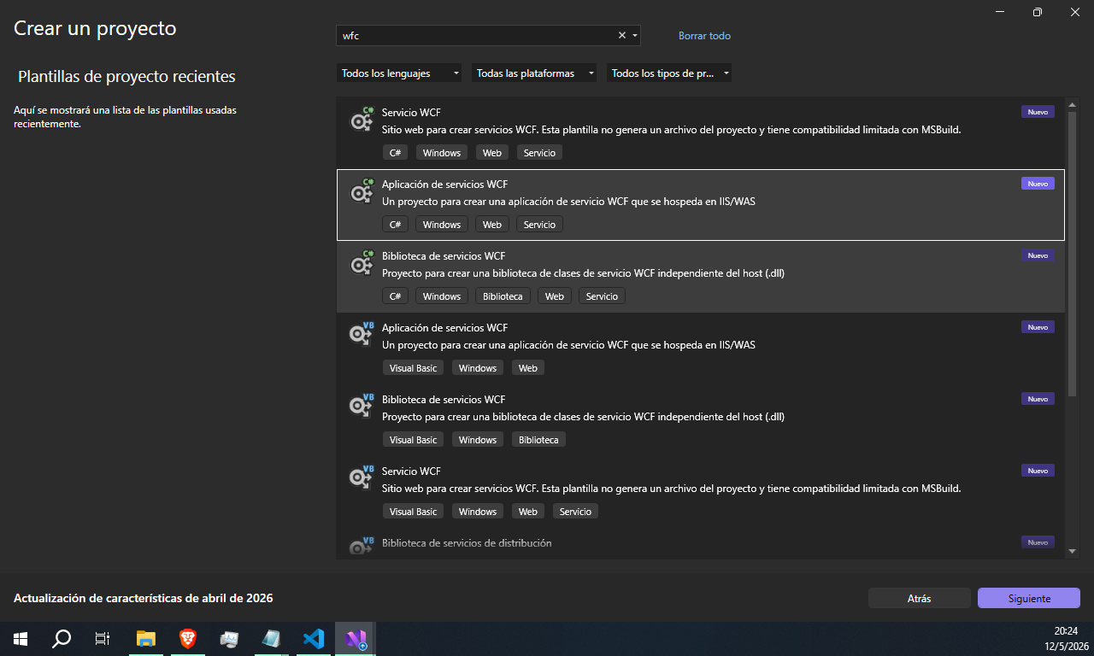
DESARROLLO
DESARROLLO
  OBJETIVO
  CREACIÓN DEL SERVIDOR SOAP
  CREACIÓN DEL PROYECTO – CLIENTE CONSOLA
  CREACIÓN DEL PROYECTO – CLIENTE ESCRITORIO
  CREACIÓN DEL PROYECTO – CLIENTE WEB
  CREACIÓN DEL PROYECTO – CLIENTE MÓVIL
  FUNCIONAMIENTO DEL SISTEMA
CONCLUSIONES
RECOMENDACIONES
Paso 1: Creación del proyecto
En Visual Studio, al crear un nuevo proyecto se debe buscar la plantilla Aplicación de servicios WCF (WCF Service Application) basada en .NET Framework, ya que proporciona las herramientas nativas para gestionar el ciclo de vida de los mensajes SOAP.

Slide 6
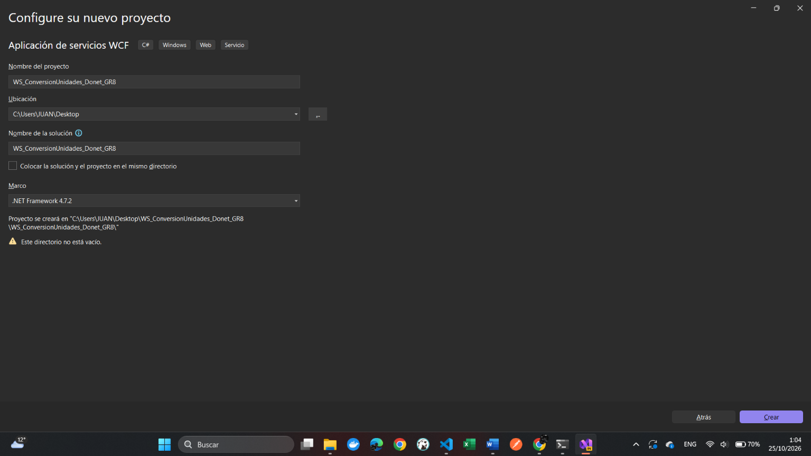
DESARROLLO
DESARROLLO
  OBJETIVO
  CREACIÓN DEL SERVIDOR SOAP
  CREACIÓN DEL PROYECTO – CLIENTE CONSOLA
  CREACIÓN DEL PROYECTO – CLIENTE ESCRITORIO
  CREACIÓN DEL PROYECTO – CLIENTE WEB
  CREACIÓN DEL PROYECTO – CLIENTE MÓVIL
  FUNCIONAMIENTO DEL SISTEMA
CONCLUSIONES
RECOMENDACIONES
Paso 2: Nombramiento del proyecto
Una vez seleccionada la plantilla, se asigna el nombre del proyecto. Para mantener el estándar de la arquitectura, se nombra como WS_ConversionUnidades_Donet_GR8.

Slide 7
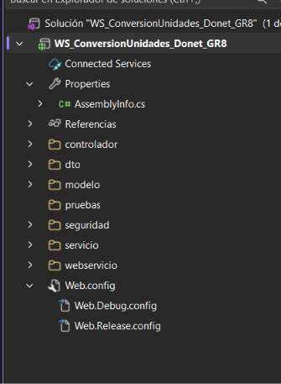
DESARROLLO
DESARROLLO
  OBJETIVO
  CREACIÓN DEL SERVIDOR SOAP
  CREACIÓN DEL PROYECTO – CLIENTE CONSOLA
  CREACIÓN DEL PROYECTO – CLIENTE ESCRITORIO
  CREACIÓN DEL PROYECTO – CLIENTE WEB
  CREACIÓN DEL PROYECTO – CLIENTE MÓVIL
  FUNCIONAMIENTO DEL SISTEMA
CONCLUSIONES
RECOMENDACIONES
Paso 3: Estructuración del proyecto
Una vez generado el proyecto, se segmenta el sistema bajo una Arquitectura Orientada a Servicios (SOA) con bajo acoplamiento. Se crean las carpetas para separar responsabilidades: controlador, dto, seguridad, servicios, pruebas, modelo y webservicio.

Slide 8
DESARROLLO
DESARROLLO
  OBJETIVO
  CREACIÓN DEL SERVIDOR SOAP
  CREACIÓN DEL PROYECTO – CLIENTE CONSOLA
  CREACIÓN DEL PROYECTO – CLIENTE ESCRITORIO
  CREACIÓN DEL PROYECTO – CLIENTE WEB
  CREACIÓN DEL PROYECTO – CLIENTE MÓVIL
  FUNCIONAMIENTO DEL SISTEMA
CONCLUSIONES
RECOMENDACIONES
Paso 4: Definición del contrato de servicio (interfaz)
En WCF es obligatorio definir un Contrato de Servicio. En la carpeta servicios se crea la interfaz IWSConversorUnidades.cs con [ServiceContract] y [OperationContract].
using System.ServiceModel;
using WS_ConversionUnidades_Donet_GR8.dto;
namespace WS_ConversionUnidades_Donet_GR8.webservicio
{
[ServiceContract]
public interface IWSConversorUnidades
{
[OperationContract(Name = "convertir-unidades")]
double convertirUnidades(ConversionDTO peticionConversion);
}
}

Slide 9
DESARROLLO
DESARROLLO
  OBJETIVO
  CREACIÓN DEL SERVIDOR SOAP
  CREACIÓN DEL PROYECTO – CLIENTE CONSOLA
  CREACIÓN DEL PROYECTO – CLIENTE ESCRITORIO
  CREACIÓN DEL PROYECTO – CLIENTE WEB
  CREACIÓN DEL PROYECTO – CLIENTE MÓVIL
  FUNCIONAMIENTO DEL SISTEMA
CONCLUSIONES
RECOMENDACIONES
Paso 5: Implementación del servicio
El archivo .svc.cs implementa la interfaz y delega el trabajo al controlador.
using System.ServiceModel;
using WS_ConversionUnidades_Donet_GR8.controlador;
using WS_ConversionUnidades_Donet_GR8.dto;
using WS_ConversionUnidades_Donet_GR8.seguridad;
namespace WS_ConversionUnidades_Donet_GR8.webservicio
{
// ValidadorTokenBehavior intercepta las peticiones y valida el Token del Header automáticamente
[ValidadorTokenBehavior]
public class WSConversorUnidades : IWSConversorUnidades
{
private readonly ConversorUnidadesControlador controlador = new ConversorUnidadesControlador();
public double convertirUnidades(ConversionDTO peticionConversion)
{
// Retorna el resultado evaluando si es nulo (devuelve 0.0 por seguridad)
return controlador.conversor(peticionConversion) ?? 0.0;
}
}
}

Slide 10
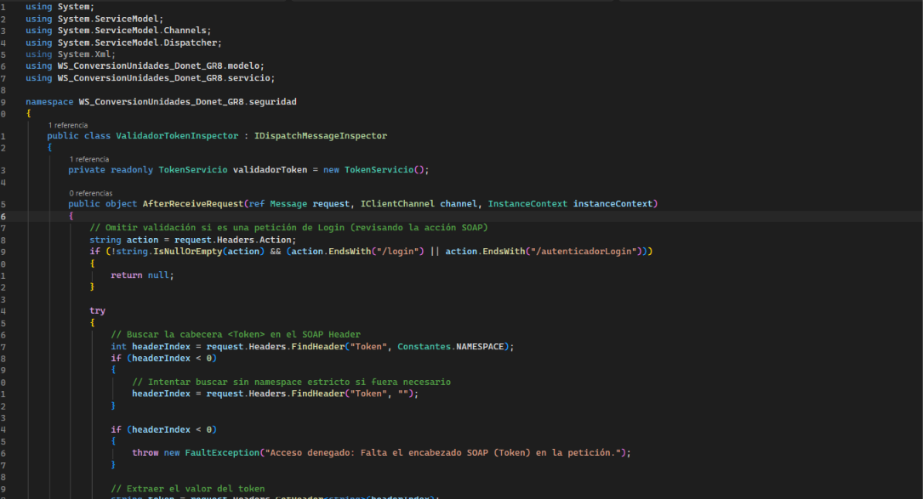
DESARROLLO
DESARROLLO
  OBJETIVO
  CREACIÓN DEL SERVIDOR SOAP
  CREACIÓN DEL PROYECTO – CLIENTE CONSOLA
  CREACIÓN DEL PROYECTO – CLIENTE ESCRITORIO
  CREACIÓN DEL PROYECTO – CLIENTE WEB
  CREACIÓN DEL PROYECTO – CLIENTE MÓVIL
  FUNCIONAMIENTO DEL SISTEMA
CONCLUSIONES
RECOMENDACIONES
Paso 6: Configuración de los inspectores de seguridad (Headers SOAP)
El token viaja dentro del Header XML de SOAP. Los inspectores en la carpeta seguridad/ (ValidadorTokenInspector.cs y ValidadorTokenBehavior.cs) leen cada petición antes de llegar al código de conversión.

Slide 11
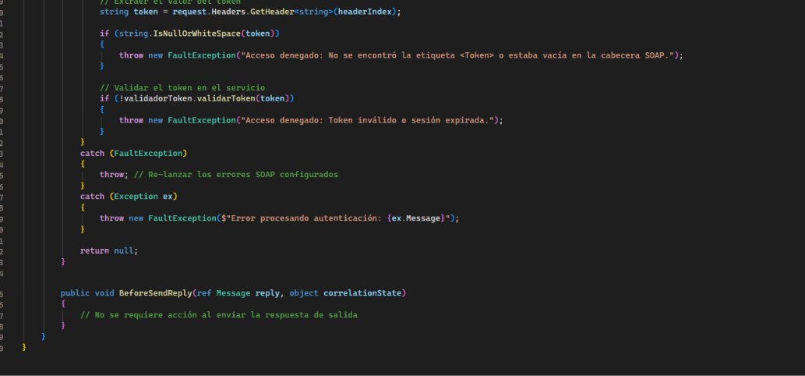
DESARROLLO
DESARROLLO
  OBJETIVO
  CREACIÓN DEL SERVIDOR SOAP
  CREACIÓN DEL PROYECTO – CLIENTE CONSOLA
  CREACIÓN DEL PROYECTO – CLIENTE ESCRITORIO
  CREACIÓN DEL PROYECTO – CLIENTE WEB
  CREACIÓN DEL PROYECTO – CLIENTE MÓVIL
  FUNCIONAMIENTO DEL SISTEMA
CONCLUSIONES
RECOMENDACIONES
Paso 6: Inspectores de seguridad (continuación)
Verifican mediante el AdministradorTokens que las credenciales sean válidas.

Slide 12
DESARROLLO
DESARROLLO
  OBJETIVO
  CREACIÓN DEL SERVIDOR SOAP
  CREACIÓN DEL PROYECTO – CLIENTE CONSOLA
  CREACIÓN DEL PROYECTO – CLIENTE ESCRITORIO
  CREACIÓN DEL PROYECTO – CLIENTE WEB
  CREACIÓN DEL PROYECTO – CLIENTE MÓVIL
  FUNCIONAMIENTO DEL SISTEMA
CONCLUSIONES
RECOMENDACIONES
Paso 7: Lógica de negocio central – ConversorLongitud (1/2)
La lógica matemática no recae en el servicio: se aísla en clases de conversión que implementan IConversor para garantizar el polimorfismo.
using System;
using System.Collections.Generic;
using ec.edu.monster.Utilidades.Enums;
namespace ec.edu.monster.Utilidades
{
public class ConversorLongitud : IConversor<UnidadLongitud>
{
private static readonly Dictionary<UnidadLongitud, double> Factores =
new Dictionary<UnidadLongitud, double>
{
{ UnidadLongitud.MILIMETRO, 0.001 },
{ UnidadLongitud.CENTIMETRO, 0.01 },
{ UnidadLongitud.METRO, 1.0 },
{ UnidadLongitud.KILOMETRO, 1000.0 },
{ UnidadLongitud.YARDA, 0.9144 }

Slide 13
DESARROLLO
DESARROLLO
  OBJETIVO
  CREACIÓN DEL SERVIDOR SOAP
  CREACIÓN DEL PROYECTO – CLIENTE CONSOLA
  CREACIÓN DEL PROYECTO – CLIENTE ESCRITORIO
  CREACIÓN DEL PROYECTO – CLIENTE WEB
  CREACIÓN DEL PROYECTO – CLIENTE MÓVIL
  FUNCIONAMIENTO DEL SISTEMA
CONCLUSIONES
RECOMENDACIONES
Paso 7: Lógica de negocio central – ConversorLongitud (2/2)
};
public double Convertir(double valor, UnidadLongitud unidadOrigen, UnidadLongitud unidadFinal)
{
if (!Factores.ContainsKey(unidadOrigen) || !Factores.ContainsKey(unidadFinal))
{
throw new ArgumentException("Unidad no soportada");
}
var valorEnBase = valor * Factores[unidadOrigen];
return valorEnBase / Factores[unidadFinal];
}
}
}

Slide 14
DESARROLLO
DESARROLLO
  OBJETIVO
  CREACIÓN DEL SERVIDOR SOAP
  CREACIÓN DEL PROYECTO – CLIENTE CONSOLA
  CREACIÓN DEL PROYECTO – CLIENTE ESCRITORIO
  CREACIÓN DEL PROYECTO – CLIENTE WEB
  CREACIÓN DEL PROYECTO – CLIENTE MÓVIL
  FUNCIONAMIENTO DEL SISTEMA
CONCLUSIONES
RECOMENDACIONES
Paso 7: Lógica de negocio – AutenticadorServicio (1/2)
using System;
using System.Collections.Generic;
using System.Linq;
using System.Web;
using WS_ConversionUnidades_Donet_GR8.modelo;
namespace WS_ConversionUnidades_Donet_GR8.servicio
{
public class AutenticadorServicio
{
private readonly TokenServicio token = new TokenServicio();
public string autenticadorLogin(Usuario usuario)
{
if (usuario == null
|| usuario.usuario == null
|| usuario.contrasena == null
|| string.IsNullOrWhiteSpace(usuario.usuario)
|| string.IsNullOrEmpty(usuario.contrasena))
{
return "Usuario invalido";
}

Slide 15
DESARROLLO
DESARROLLO
  OBJETIVO
  CREACIÓN DEL SERVIDOR SOAP
  CREACIÓN DEL PROYECTO – CLIENTE CONSOLA
  CREACIÓN DEL PROYECTO – CLIENTE ESCRITORIO
  CREACIÓN DEL PROYECTO – CLIENTE WEB
  CREACIÓN DEL PROYECTO – CLIENTE MÓVIL
  FUNCIONAMIENTO DEL SISTEMA
CONCLUSIONES
RECOMENDACIONES
Paso 7: Lógica de negocio – AutenticadorServicio (2/2)
if ("MONSTER".Equals(usuario.usuario)
&& "MONSTER9".Equals(usuario.contrasena))
{
return token.generarToken(usuario);
}
else
{
return "Usuario invalido";
}
}
public bool autenticadorLogout(string tokenUsuario)
{
try
{
return token.eliminarToken(tokenUsuario);
}
catch (System.Exception)
{
return false;
}
}
}
}

Slide 16
DESARROLLO
DESARROLLO
  OBJETIVO
  CREACIÓN DEL SERVIDOR SOAP
  CREACIÓN DEL PROYECTO – CLIENTE CONSOLA
  CREACIÓN DEL PROYECTO – CLIENTE ESCRITORIO
  CREACIÓN DEL PROYECTO – CLIENTE WEB
  CREACIÓN DEL PROYECTO – CLIENTE MÓVIL
  FUNCIONAMIENTO DEL SISTEMA
CONCLUSIONES
RECOMENDACIONES
Paso 7: Lógica de negocio – TokenServicio (1/2)
using System;
using System.Collections.Generic;
using System.Linq;
using System.Web;
using WS_ConversionUnidades_Donet_GR8.modelo;
namespace WS_ConversionUnidades_Donet_GR8.servicio
{
public class TokenServicio
{
public string generarToken(Usuario usuario)
{
string token = Guid.NewGuid().ToString() + usuario.usuario;
Constantes.tokensActivos.Add(token);
return token;
}

Slide 17
DESARROLLO
DESARROLLO
  OBJETIVO
  CREACIÓN DEL SERVIDOR SOAP
  CREACIÓN DEL PROYECTO – CLIENTE CONSOLA
  CREACIÓN DEL PROYECTO – CLIENTE ESCRITORIO
  CREACIÓN DEL PROYECTO – CLIENTE WEB
  CREACIÓN DEL PROYECTO – CLIENTE MÓVIL
  FUNCIONAMIENTO DEL SISTEMA
CONCLUSIONES
RECOMENDACIONES
Paso 7: Lógica de negocio – TokenServicio (2/2)
public bool validarToken(string token)
{
if (string.IsNullOrWhiteSpace(token))
{
return false;
}
return Constantes.tokensActivos.Contains(token);
}
public bool eliminarToken(string token)
{
if (string.IsNullOrWhiteSpace(token))
{
return false;
}
return Constantes.tokensActivos.Remove(token);
}
}
}

Slide 18
DESARROLLO
DESARROLLO
  OBJETIVO
  CREACIÓN DEL SERVIDOR SOAP
  CREACIÓN DEL PROYECTO – CLIENTE CONSOLA
  CREACIÓN DEL PROYECTO – CLIENTE ESCRITORIO
  CREACIÓN DEL PROYECTO – CLIENTE WEB
  CREACIÓN DEL PROYECTO – CLIENTE MÓVIL
  FUNCIONAMIENTO DEL SISTEMA
CONCLUSIONES
RECOMENDACIONES
Paso 8: Enlace de la lógica mediante el controlador (1/2)
El controlador es el intermediario (Controller de MVC): recibe las variables del servicio, delega el cálculo y retorna el resultado, dejando el servicio dedicado solo al enrutamiento SOAP.
using System;
using System.Collections.Generic;
using System.Linq;
using System.Web;
using WS_ConversionUnidades_Donet_GR8.dto;
using WS_ConversionUnidades_Donet_GR8.servicio;
namespace WS_ConversionUnidades_Donet_GR8.controlador
{
public class ConversorUnidadesControlador
{
private readonly ConversorServicio conversorServicio = new ConversorServicio();
public double? conversor(ConversionDTO dto)
{
return conversorServicio.procesarConversion(dto).ValorResultado;
}
}
}

Slide 19
DESARROLLO
DESARROLLO
  OBJETIVO
  CREACIÓN DEL SERVIDOR SOAP
  CREACIÓN DEL PROYECTO – CLIENTE CONSOLA
  CREACIÓN DEL PROYECTO – CLIENTE ESCRITORIO
  CREACIÓN DEL PROYECTO – CLIENTE WEB
  CREACIÓN DEL PROYECTO – CLIENTE MÓVIL
  FUNCIONAMIENTO DEL SISTEMA
CONCLUSIONES
RECOMENDACIONES
Paso 8: Enlace de la lógica mediante el controlador (2/2)
using System;
using System.Collections.Generic;
using System.Linq;
using System.Web;
using WS_ConversionUnidades_Donet_GR8.modelo;
using WS_ConversionUnidades_Donet_GR8.servicio;
namespace WS_ConversionUnidades_Donet_GR8.controlador
{
public class AutenticadorControlador
{
private readonly AutenticadorServicio autenticador = new AutenticadorServicio();
public string login(Usuario usuario)
{
return autenticador.autenticadorLogin(usuario);
}
public bool logout(string token)
{
return autenticador.autenticadorLogout(token);
}
}
}

Slide 20
DESARROLLO
DESARROLLO
  OBJETIVO
  CREACIÓN DEL SERVIDOR SOAP
  CREACIÓN DEL PROYECTO – CLIENTE CONSOLA
  CREACIÓN DEL PROYECTO – CLIENTE ESCRITORIO
  CREACIÓN DEL PROYECTO – CLIENTE WEB
  CREACIÓN DEL PROYECTO – CLIENTE MÓVIL
  FUNCIONAMIENTO DEL SISTEMA
CONCLUSIONES
RECOMENDACIONES
Paso 9: Configuración del pipeline de WCF (Web.config) (1/3)
WCF depende del Web.config: aquí se registran los bindings y los servicios para que IIS revise las cabeceras SOAP antes de admitir cualquier petición.
<?xml version="1.0" encoding="utf-8"?>
<configuration>
<appSettings>
<add key="aspnet:UseTaskFriendlySynchronizationContext" value="true" />
</appSettings>
<system.web>
<compilation debug="true" targetFramework="4.7.2" />
<httpRuntime targetFramework="4.7.2"/>
</system.web>
<system.serviceModel>
<services>
<!-- Servicio de Autenticación -->
<service name="WS_ConversionUnidades_Donet_GR8.webservicio.WSAutenticador">
<endpoint address="" binding="basicHttpBinding" contract="WS_ConversionUnidades_Donet_GR8.webservicio.IWSAutenticador"/>
</service>

Slide 21
DESARROLLO
DESARROLLO
  OBJETIVO
  CREACIÓN DEL SERVIDOR SOAP
  CREACIÓN DEL PROYECTO – CLIENTE CONSOLA
  CREACIÓN DEL PROYECTO – CLIENTE ESCRITORIO
  CREACIÓN DEL PROYECTO – CLIENTE WEB
  CREACIÓN DEL PROYECTO – CLIENTE MÓVIL
  FUNCIONAMIENTO DEL SISTEMA
CONCLUSIONES
RECOMENDACIONES
Paso 9: Configuración del pipeline de WCF (Web.config) (2/3)
<!-- Servicio de Conversión de Unidades -->
<service name="WS_ConversionUnidades_Donet_GR8.webservicio.WSConversorUnidades">
<endpoint address="" binding="basicHttpBinding" contract="WS_ConversionUnidades_Donet_GR8.webservicio.IWSConversorUnidades"/>
</service>
</services>
<behaviors>
<serviceBehaviors>
<behavior>
<!-- Para evitar revelar información de los metadatos, establezca los valores siguientes en false antes de la implementación -->
<serviceMetadata httpGetEnabled="true" httpsGetEnabled="true"/>
<!-- Para recibir detalles de las excepciones en los errores para la depuración, establezca el siguiente valor en true -->

Slide 22
DESARROLLO
DESARROLLO
  OBJETIVO
  CREACIÓN DEL SERVIDOR SOAP
  CREACIÓN DEL PROYECTO – CLIENTE CONSOLA
  CREACIÓN DEL PROYECTO – CLIENTE ESCRITORIO
  CREACIÓN DEL PROYECTO – CLIENTE WEB
  CREACIÓN DEL PROYECTO – CLIENTE MÓVIL
  FUNCIONAMIENTO DEL SISTEMA
CONCLUSIONES
RECOMENDACIONES
Paso 9: Configuración del pipeline de WCF (Web.config) (3/3)
<serviceDebug includeExceptionDetailInFaults="true"/>
</behavior>
</serviceBehaviors>
</behaviors>
<protocolMapping>
<add binding="basicHttpsBinding" scheme="https" />
</protocolMapping>
<serviceHostingEnvironment aspNetCompatibilityEnabled="true" multipleSiteBindingsEnabled="true" />
</system.serviceModel>
<system.webServer>
<modules runAllManagedModulesForAllRequests="true"/>
<directoryBrowse enabled="true"/>
</system.webServer>
</configuration>

Slide 23
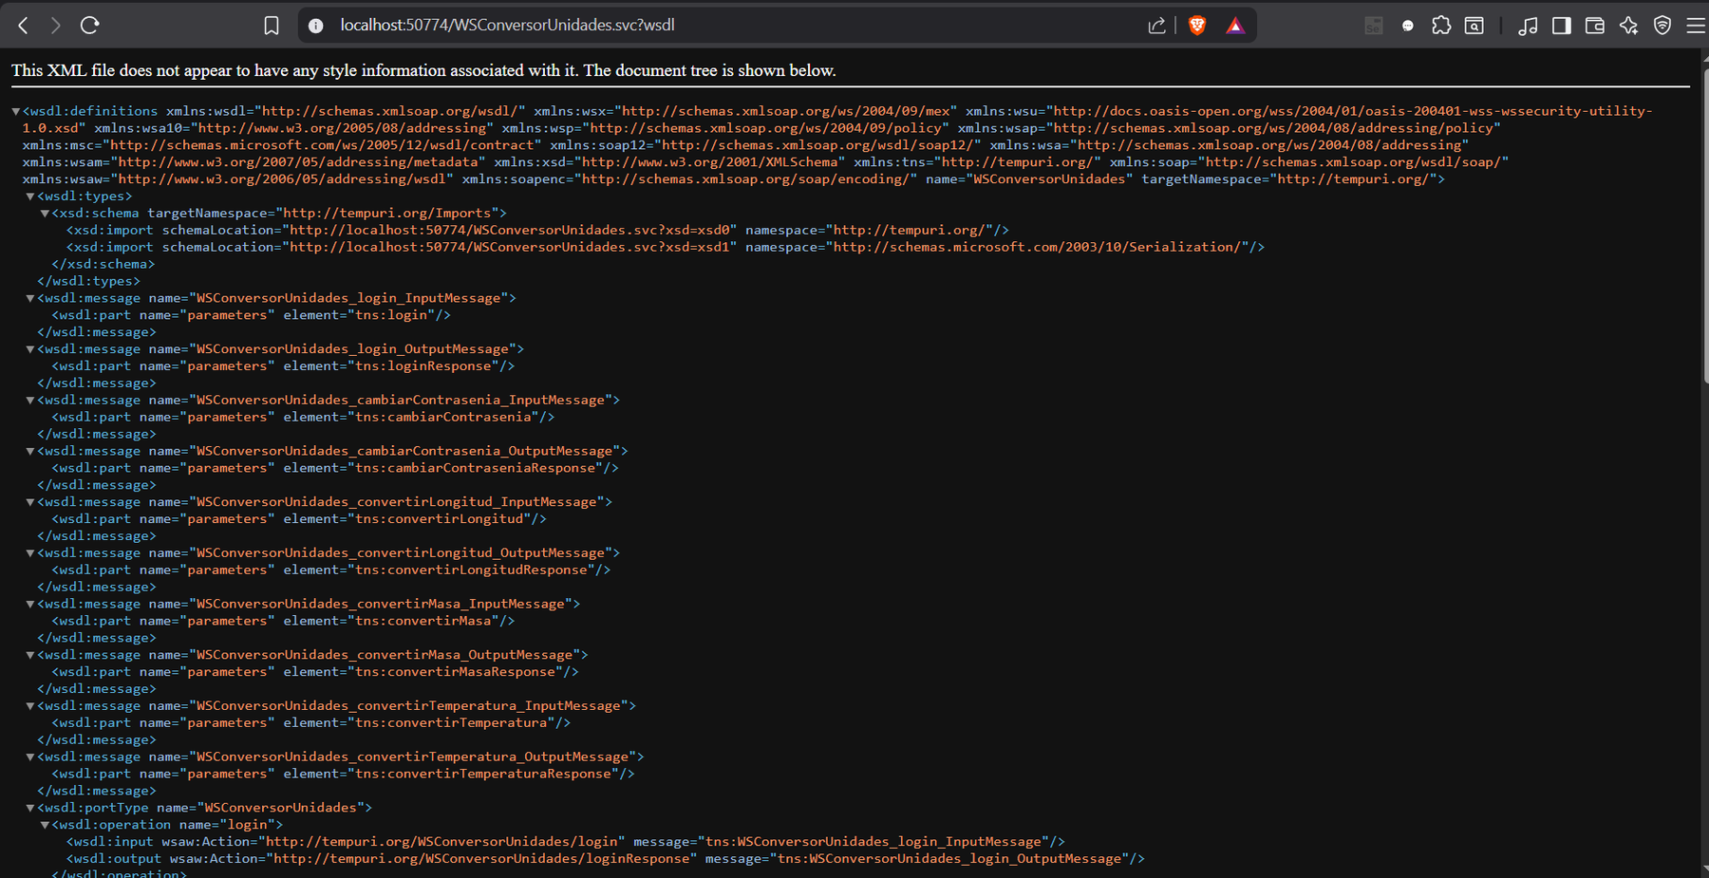
DESARROLLO
DESARROLLO
  OBJETIVO
  CREACIÓN DEL SERVIDOR SOAP
  CREACIÓN DEL PROYECTO – CLIENTE CONSOLA
  CREACIÓN DEL PROYECTO – CLIENTE ESCRITORIO
  CREACIÓN DEL PROYECTO – CLIENTE WEB
  CREACIÓN DEL PROYECTO – CLIENTE MÓVIL
  FUNCIONAMIENTO DEL SISTEMA
CONCLUSIONES
RECOMENDACIONES
Pasos 10 y 11: Despliegue y verificación del WSDL
Al ejecutar la solución (F5), IIS Express aloja el servicio y lanza WSConversorUnidades.svc. El enlace ?wsdl es el contrato XML que los clientes consumen para autogenerar sus modelos y proxies.
Ilustración 4: Exposición del contrato WSDL generado de forma dinámica.

Slide 24
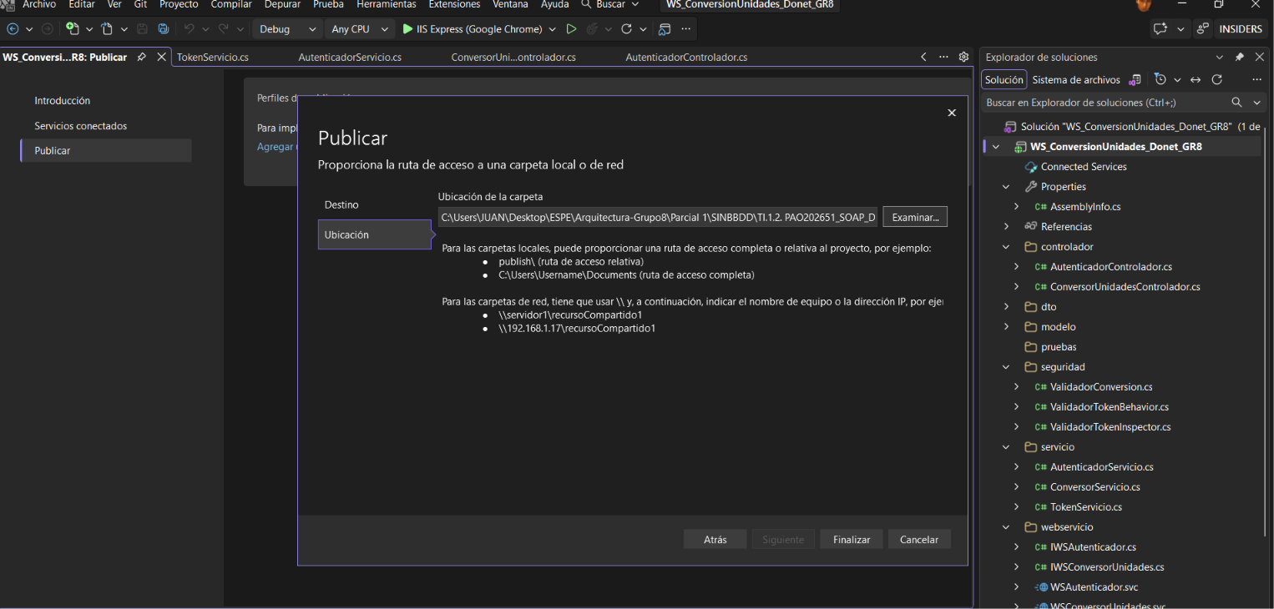
DESARROLLO
DESARROLLO
  OBJETIVO
  CREACIÓN DEL SERVIDOR SOAP
  CREACIÓN DEL PROYECTO – CLIENTE CONSOLA
  CREACIÓN DEL PROYECTO – CLIENTE ESCRITORIO
  CREACIÓN DEL PROYECTO – CLIENTE WEB
  CREACIÓN DEL PROYECTO – CLIENTE MÓVIL
  FUNCIONAMIENTO DEL SISTEMA
CONCLUSIONES
RECOMENDACIONES
Paso 12: Perfil de publicación en carpeta local
Se selecciona el directorio de la carpeta donde se va a guardar y lo dejamos en uno creado por nosotros.

Slide 25
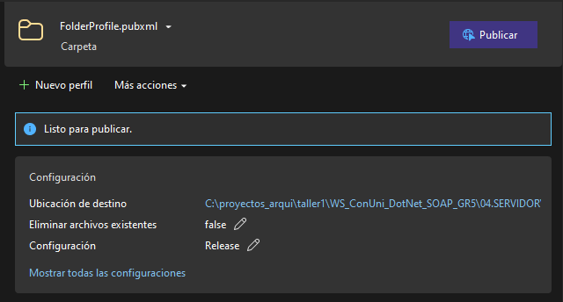
DESARROLLO
DESARROLLO
  OBJETIVO
  CREACIÓN DEL SERVIDOR SOAP
  CREACIÓN DEL PROYECTO – CLIENTE CONSOLA
  CREACIÓN DEL PROYECTO – CLIENTE ESCRITORIO
  CREACIÓN DEL PROYECTO – CLIENTE WEB
  CREACIÓN DEL PROYECTO – CLIENTE MÓVIL
  FUNCIONAMIENTO DEL SISTEMA
CONCLUSIONES
RECOMENDACIONES
Paso 13: Ejecución de la publicación
Una vez que se ha confirmado que el proyecto está listo para publicar, se le da clic a Publicar.

Slide 26
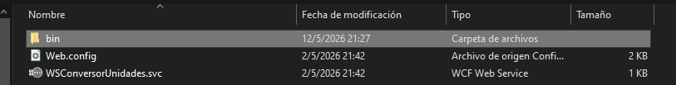
DESARROLLO
DESARROLLO
  OBJETIVO
  CREACIÓN DEL SERVIDOR SOAP
  CREACIÓN DEL PROYECTO – CLIENTE CONSOLA
  CREACIÓN DEL PROYECTO – CLIENTE ESCRITORIO
  CREACIÓN DEL PROYECTO – CLIENTE WEB
  CREACIÓN DEL PROYECTO – CLIENTE MÓVIL
  FUNCIONAMIENTO DEL SISTEMA
CONCLUSIONES
RECOMENDACIONES
Paso 14: Verificación de los artefactos de compilación
Confirmamos que se hayan generado los distintos tipos de archivos necesarios para la ejecución.

Slide 27
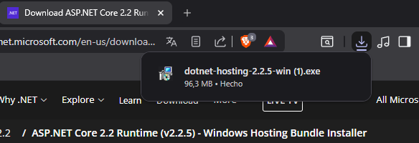
DESARROLLO
DESARROLLO
  OBJETIVO
  CREACIÓN DEL SERVIDOR SOAP
  CREACIÓN DEL PROYECTO – CLIENTE CONSOLA
  CREACIÓN DEL PROYECTO – CLIENTE ESCRITORIO
  CREACIÓN DEL PROYECTO – CLIENTE WEB
  CREACIÓN DEL PROYECTO – CLIENTE MÓVIL
  FUNCIONAMIENTO DEL SISTEMA
CONCLUSIONES
RECOMENDACIONES
Paso 15: Instalación del Hosting Bundle
Dependiendo de la versión de ASP.NET Core utilizada, se debe buscar el hosting bundle installer, programa que IIS requiere para hospedar este tipo de aplicaciones en la máquina host.

Slide 28
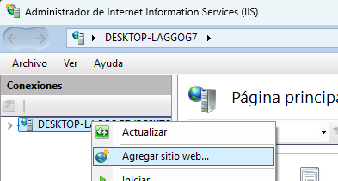
DESARROLLO
DESARROLLO
  OBJETIVO
  CREACIÓN DEL SERVIDOR SOAP
  CREACIÓN DEL PROYECTO – CLIENTE CONSOLA
  CREACIÓN DEL PROYECTO – CLIENTE ESCRITORIO
  CREACIÓN DEL PROYECTO – CLIENTE WEB
  CREACIÓN DEL PROYECTO – CLIENTE MÓVIL
  FUNCIONAMIENTO DEL SISTEMA
CONCLUSIONES
RECOMENDACIONES
Paso 16: Creación del nuevo sitio web en IIS
Una vez instalado, abrimos la interfaz de IIS y le damos a agregar un sitio.

Slide 29
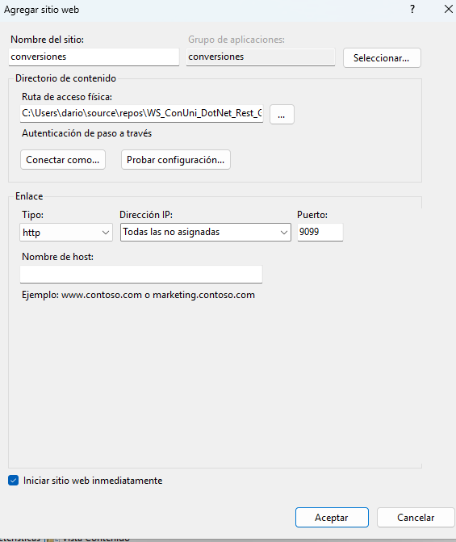
DESARROLLO
DESARROLLO
  OBJETIVO
  CREACIÓN DEL SERVIDOR SOAP
  CREACIÓN DEL PROYECTO – CLIENTE CONSOLA
  CREACIÓN DEL PROYECTO – CLIENTE ESCRITORIO
  CREACIÓN DEL PROYECTO – CLIENTE WEB
  CREACIÓN DEL PROYECTO – CLIENTE MÓVIL
  FUNCIONAMIENTO DEL SISTEMA
CONCLUSIONES
RECOMENDACIONES
Paso 17: Ruta física y configuración de red (Binding)
Configuramos el sitio asignándole una ruta de acceso local, justamente donde se generaron los archivos.

Slide 30
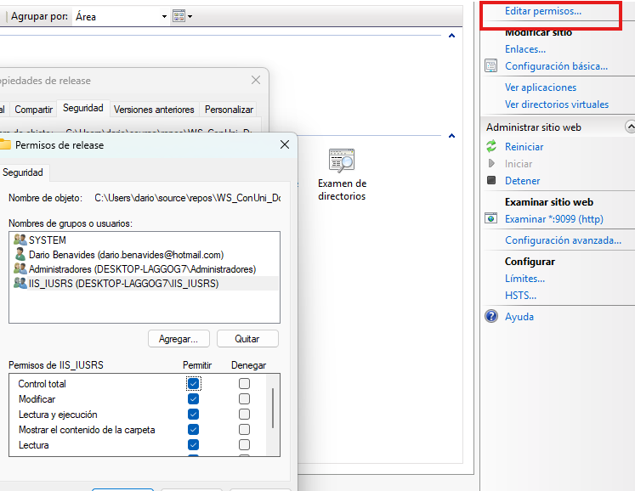
DESARROLLO
DESARROLLO
  OBJETIVO
  CREACIÓN DEL SERVIDOR SOAP
  CREACIÓN DEL PROYECTO – CLIENTE CONSOLA
  CREACIÓN DEL PROYECTO – CLIENTE ESCRITORIO
  CREACIÓN DEL PROYECTO – CLIENTE WEB
  CREACIÓN DEL PROYECTO – CLIENTE MÓVIL
  FUNCIONAMIENTO DEL SISTEMA
CONCLUSIONES
RECOMENDACIONES
Paso 18: Permisos de seguridad (grupo IIS_IUSRS)
Configuramos los permisos para que el grupo IIS_IUSRS tenga privilegios; caso contrario se bloquea el acceso al sitio.

Slide 31
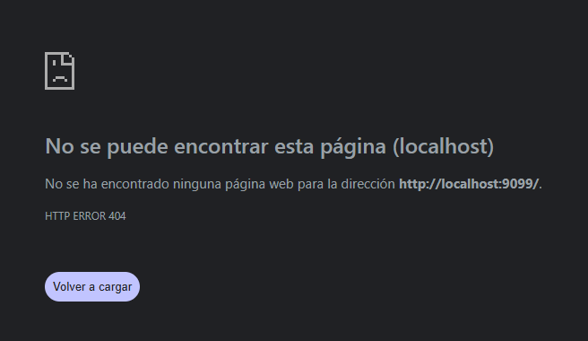
DESARROLLO
DESARROLLO
  OBJETIVO
  CREACIÓN DEL SERVIDOR SOAP
  CREACIÓN DEL PROYECTO – CLIENTE CONSOLA
  CREACIÓN DEL PROYECTO – CLIENTE ESCRITORIO
  CREACIÓN DEL PROYECTO – CLIENTE WEB
  CREACIÓN DEL PROYECTO – CLIENTE MÓVIL
  FUNCIONAMIENTO DEL SISTEMA
CONCLUSIONES
RECOMENDACIONES
Paso 19: Verificación final del servicio publicado
Al tratarse de una API que solo muestra swagger en desarrollo, al abrir el sitio no aparece nada.
Ilustración 12: Resultado de abrir el sitio.

Slide 32
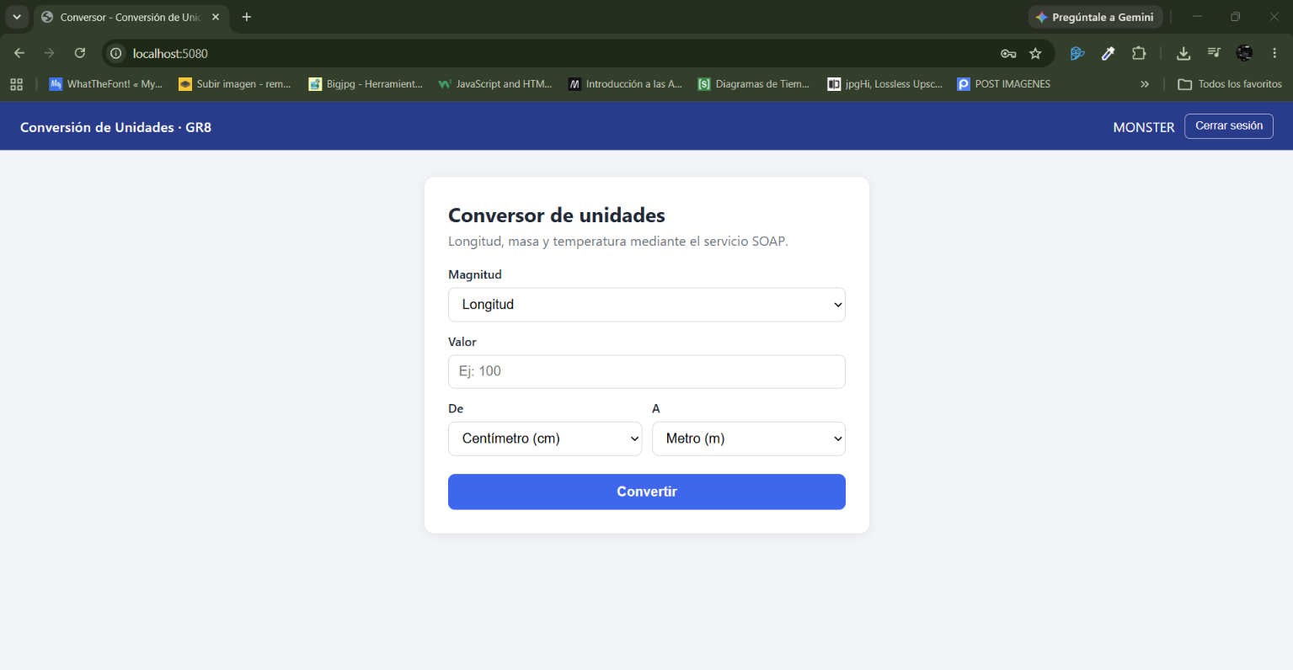
DESARROLLO
DESARROLLO
  OBJETIVO
  CREACIÓN DEL SERVIDOR SOAP
  CREACIÓN DEL PROYECTO – CLIENTE CONSOLA
  CREACIÓN DEL PROYECTO – CLIENTE ESCRITORIO
  CREACIÓN DEL PROYECTO – CLIENTE WEB
  CREACIÓN DEL PROYECTO – CLIENTE MÓVIL
  FUNCIONAMIENTO DEL SISTEMA
CONCLUSIONES
RECOMENDACIONES
Paso 19: Verificación final (cliente conectado)
Si nos conectamos con un cliente, podemos ver que ya se pueden hacer las peticiones.
Ilustración 13: Ejecución de un cliente conectado.

Slide 33
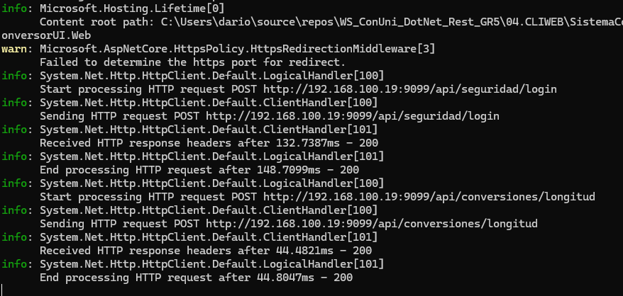
DESARROLLO
DESARROLLO
  OBJETIVO
  CREACIÓN DEL SERVIDOR SOAP
  CREACIÓN DEL PROYECTO – CLIENTE CONSOLA
  CREACIÓN DEL PROYECTO – CLIENTE ESCRITORIO
  CREACIÓN DEL PROYECTO – CLIENTE WEB
  CREACIÓN DEL PROYECTO – CLIENTE MÓVIL
  FUNCIONAMIENTO DEL SISTEMA
CONCLUSIONES
RECOMENDACIONES
Paso 19: Verificación final (logs)
Ilustración 14: Logs de ejecución de cliente.

Slide 34
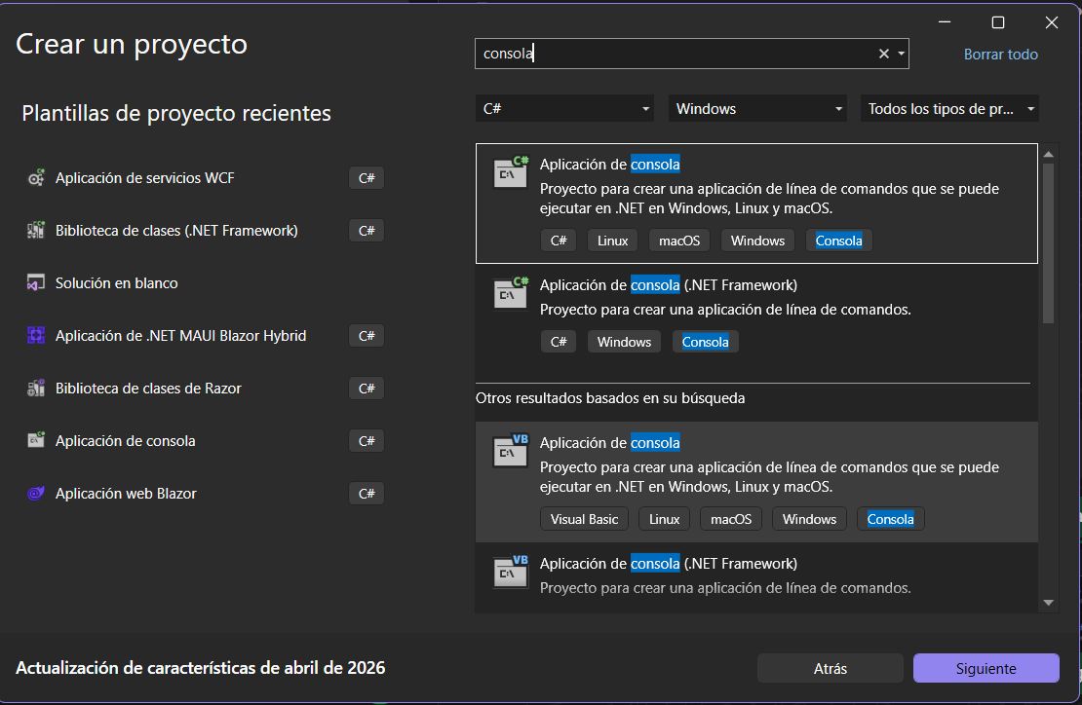
DESARROLLO
DESARROLLO
  OBJETIVO
  CREACIÓN DEL SERVIDOR SOAP
  CREACIÓN DEL PROYECTO – CLIENTE CONSOLA
  CREACIÓN DEL PROYECTO – CLIENTE ESCRITORIO
  CREACIÓN DEL PROYECTO – CLIENTE WEB
  CREACIÓN DEL PROYECTO – CLIENTE MÓVIL
  FUNCIONAMIENTO DEL SISTEMA
CONCLUSIONES
RECOMENDACIONES
Cliente Consola – Paso 1
Dentro de Visual Studio se selecciona crear proyecto y luego la plantilla “Aplicación de consola”.

Slide 35
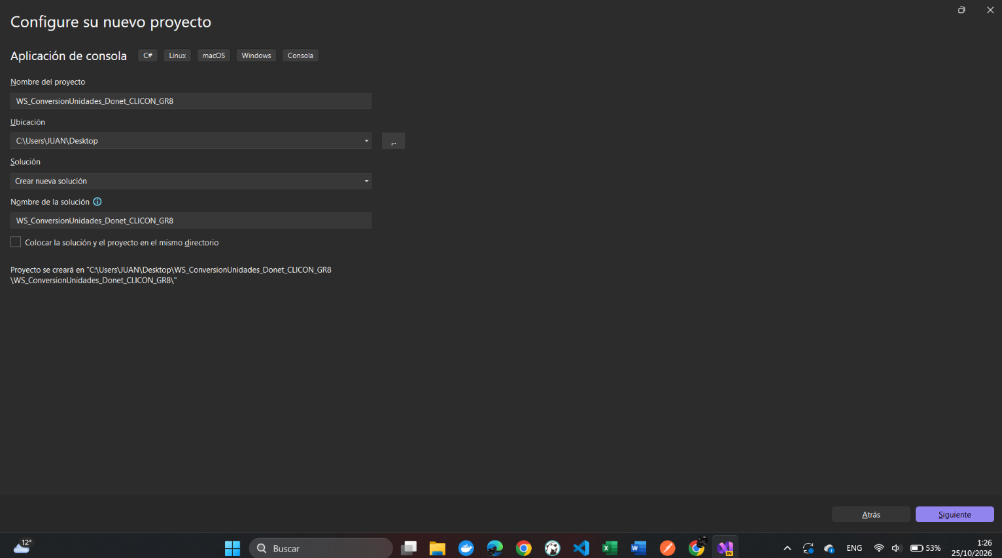
DESARROLLO
DESARROLLO
  OBJETIVO
  CREACIÓN DEL SERVIDOR SOAP
  CREACIÓN DEL PROYECTO – CLIENTE CONSOLA
  CREACIÓN DEL PROYECTO – CLIENTE ESCRITORIO
  CREACIÓN DEL PROYECTO – CLIENTE WEB
  CREACIÓN DEL PROYECTO – CLIENTE MÓVIL
  FUNCIONAMIENTO DEL SISTEMA
CONCLUSIONES
RECOMENDACIONES
Cliente Consola – Paso 2
Se coloca un nombre al proyecto y se le asigna un directorio donde se va a generar.

Slide 36
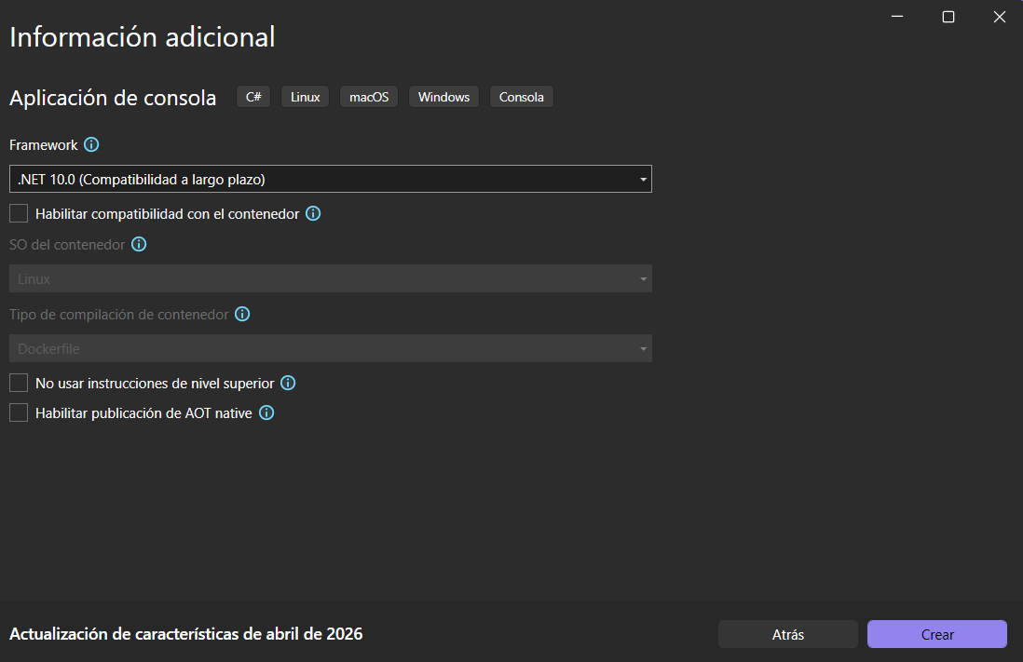
DESARROLLO
DESARROLLO
  OBJETIVO
  CREACIÓN DEL SERVIDOR SOAP
  CREACIÓN DEL PROYECTO – CLIENTE CONSOLA
  CREACIÓN DEL PROYECTO – CLIENTE ESCRITORIO
  CREACIÓN DEL PROYECTO – CLIENTE WEB
  CREACIÓN DEL PROYECTO – CLIENTE MÓVIL
  FUNCIONAMIENTO DEL SISTEMA
CONCLUSIONES
RECOMENDACIONES
Cliente Consola – Paso 3
Se asigna la versión de framework a usar, en este caso .NET 10.0, y se da clic en crear proyecto.

Slide 37
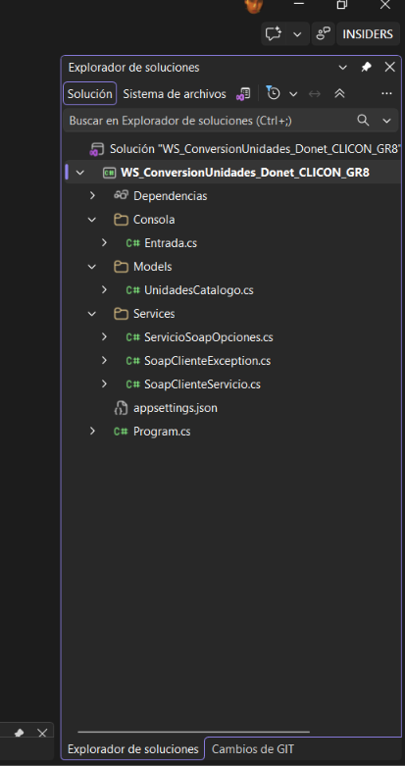
DESARROLLO
DESARROLLO
  OBJETIVO
  CREACIÓN DEL SERVIDOR SOAP
  CREACIÓN DEL PROYECTO – CLIENTE CONSOLA
  CREACIÓN DEL PROYECTO – CLIENTE ESCRITORIO
  CREACIÓN DEL PROYECTO – CLIENTE WEB
  CREACIÓN DEL PROYECTO – CLIENTE MÓVIL
  FUNCIONAMIENTO DEL SISTEMA
CONCLUSIONES
RECOMENDACIONES
Cliente Consola – Paso 4
Se deben crear los paquetes del proyecto.

Slide 38
DESARROLLO
DESARROLLO
  OBJETIVO
  CREACIÓN DEL SERVIDOR SOAP
  CREACIÓN DEL PROYECTO – CLIENTE CONSOLA
  CREACIÓN DEL PROYECTO – CLIENTE ESCRITORIO
  CREACIÓN DEL PROYECTO – CLIENTE WEB
  CREACIÓN DEL PROYECTO – CLIENTE MÓVIL
  FUNCIONAMIENTO DEL SISTEMA
CONCLUSIONES
RECOMENDACIONES
Cliente Consola – Paso 5: UnidadesCatalogo (1/3)
A continuación se detallan las clases con el código fuente de cada una de ellas.
namespace WS_ConversionUnidades_Donet_CLICON_GR8.Models
{
public record Unidad(string Valor, string Etiqueta);
/// <summary>
/// Magnitudes y unidades que acepta el servicio (enums UnidadLongitud, UnidadMasa y UnidadTemperatura).
/// </summary>
public static class UnidadesCatalogo
{
public static readonly IReadOnlyDictionary<string, Unidad[]> Todas = new Dictionary<string, Unidad[]>
{
["LONGITUD"] = new[]
{
new Unidad("CENTIMETRO", "Centímetro (cm)"),

Slide 39
DESARROLLO
DESARROLLO
  OBJETIVO
  CREACIÓN DEL SERVIDOR SOAP
  CREACIÓN DEL PROYECTO – CLIENTE CONSOLA
  CREACIÓN DEL PROYECTO – CLIENTE ESCRITORIO
  CREACIÓN DEL PROYECTO – CLIENTE WEB
  CREACIÓN DEL PROYECTO – CLIENTE MÓVIL
  FUNCIONAMIENTO DEL SISTEMA
CONCLUSIONES
RECOMENDACIONES
Cliente Consola – Paso 5: UnidadesCatalogo (2/3)
new Unidad("METRO", "Metro (m)"),
new Unidad("PIE", "Pie (ft)"),
new Unidad("YARDA", "Yarda (yd)"),
new Unidad("MILLA", "Milla (mi)")
},
["MASA"] = new[]
{
new Unidad("GRAMO", "Gramo (g)"),
new Unidad("KILOGRAMO", "Kilogramo (kg)"),
new Unidad("ONZA", "Onza (oz)"),
new Unidad("LIBRA", "Libra (lb)"),
new Unidad("QUINTAL", "Quintal (qq)")
},
["TEMPERATURA"] = new[]
{
new Unidad("CELSIUS", "Celsius (°C)"),

Slide 40
DESARROLLO
DESARROLLO
  OBJETIVO
  CREACIÓN DEL SERVIDOR SOAP
  CREACIÓN DEL PROYECTO – CLIENTE CONSOLA
  CREACIÓN DEL PROYECTO – CLIENTE ESCRITORIO
  CREACIÓN DEL PROYECTO – CLIENTE WEB
  CREACIÓN DEL PROYECTO – CLIENTE MÓVIL
  FUNCIONAMIENTO DEL SISTEMA
CONCLUSIONES
RECOMENDACIONES
Cliente Consola – Paso 5: UnidadesCatalogo (3/3)
new Unidad("FAHRENHEIT", "Fahrenheit (°F)"),
new Unidad("KELVIN", "Kelvin (K)"),
new Unidad("NEWTON", "Newton (°N)"),
new Unidad("REAUMUR", "Réaumur (°Ré)")
}
};
public static readonly IReadOnlyDictionary<string, string> Magnitudes = new Dictionary<string, string>
{
["LONGITUD"] = "Longitud",
["MASA"] = "Masa",
["TEMPERATURA"] = "Temperatura"
};
}
}

Slide 41
DESARROLLO
DESARROLLO
  OBJETIVO
  CREACIÓN DEL SERVIDOR SOAP
  CREACIÓN DEL PROYECTO – CLIENTE CONSOLA
  CREACIÓN DEL PROYECTO – CLIENTE ESCRITORIO
  CREACIÓN DEL PROYECTO – CLIENTE WEB
  CREACIÓN DEL PROYECTO – CLIENTE MÓVIL
  FUNCIONAMIENTO DEL SISTEMA
CONCLUSIONES
RECOMENDACIONES
Cliente Consola – Services: SoapClienteServicio (1/2)
Cliente SOAP 1.1 (basicHttpBinding) para WSAutenticador.svc y WSConversorUnidades.svc. Fragmento.
namespace WS_ConversionUnidades_Donet_CLICON_GR8.Services
{
/// <summary>
/// Cliente SOAP 1.1 (basicHttpBinding) para los servicios WCF:
/// - WSAutenticador.svc -> login / logout
/// - WSConversorUnidades.svc -> convertir-unidades
/// El token viaja en el encabezado SOAP Token (namespace http://localhost:8080/).
/// </summary>
public class SoapClienteServicio
{
public const string RespuestaLoginInvalido = "Usuario invalido";

Slide 42
DESARROLLO
DESARROLLO
  OBJETIVO
  CREACIÓN DEL SERVIDOR SOAP
  CREACIÓN DEL PROYECTO – CLIENTE CONSOLA
  CREACIÓN DEL PROYECTO – CLIENTE ESCRITORIO
  CREACIÓN DEL PROYECTO – CLIENTE WEB
  CREACIÓN DEL PROYECTO – CLIENTE MÓVIL
  FUNCIONAMIENTO DEL SISTEMA
CONCLUSIONES
RECOMENDACIONES
Cliente Consola – Services: SoapClienteServicio (2/2)
private static readonly XNamespace Soap = "http://schemas.xmlsoap.org/soap/envelope/";
private static readonly XNamespace Tempuri = "http://tempuri.org/";
private static readonly XNamespace DcUsuario = "http://schemas.datacontract.org/2004/07/WS_ConversionUnidades_Donet_GR8.modelo";
private static readonly XNamespace DcConversion = "http://schemas.datacontract.org/2004/07/WS_ConversionUnidades_Donet_GR8.dto";
private readonly HttpClient _http;
private readonly ServicioSoapOpciones _opciones;
public SoapClienteServicio(HttpClient http, ServicioSoapOpciones opciones)
{
_http = http;
_opciones = opciones;
}
// ---------- Operaciones ----------

Slide 43
DESARROLLO
DESARROLLO
  OBJETIVO
  CREACIÓN DEL SERVIDOR SOAP
  CREACIÓN DEL PROYECTO – CLIENTE CONSOLA
  CREACIÓN DEL PROYECTO – CLIENTE ESCRITORIO
  CREACIÓN DEL PROYECTO – CLIENTE WEB
  CREACIÓN DEL PROYECTO – CLIENTE MÓVIL
  FUNCIONAMIENTO DEL SISTEMA
CONCLUSIONES
RECOMENDACIONES
Cliente Consola – Services: ConvertirAsync
public async Task<double> ConvertirAsync(string token, string tipoMagnitud,
string unidadOrigen, string unidadDestino, double valorOrigen)
{
// ConversionDTO tampoco tiene [DataContract]: orden alfabético de sus miembros.
// ValorResultado es nullable y el servidor lo calcula, por eso se omite.
var cuerpo = new XElement(Tempuri + "convertir-unidades",
new XElement(Tempuri + "peticionConversion",
new XAttribute(XNamespace.Xmlns + "d", DcConversion),
new XElement(DcConversion + "TipoMagnitud", tipoMagnitud),
new XElement(DcConversion + "UnidadDestino", unidadDestino),
new XElement(DcConversion + "UnidadOrigen", unidadOrigen),
new XElement(DcConversion + "ValorOrigen", valorOrigen.ToString("R", CultureInfo.InvariantCulture))));

Slide 44
DESARROLLO
DESARROLLO
  OBJETIVO
  CREACIÓN DEL SERVIDOR SOAP
  CREACIÓN DEL PROYECTO – CLIENTE CONSOLA
  CREACIÓN DEL PROYECTO – CLIENTE ESCRITORIO
  CREACIÓN DEL PROYECTO – CLIENTE WEB
  CREACIÓN DEL PROYECTO – CLIENTE MÓVIL
  FUNCIONAMIENTO DEL SISTEMA
CONCLUSIONES
RECOMENDACIONES
Cliente Consola – Vista Entrada.cs (1/2)
Utilidades para leer datos y mostrar mensajes en la consola. Fragmento.
namespace WS_ConversionUnidades_Donet_CLICON_GR8.Consola
{
/// <summary>Utilidades para leer datos y mostrar mensajes en la consola.</summary>
public static class Entrada
{
public static string Texto(string mensaje)
{
Console.Write(mensaje);
return (Console.ReadLine() ?? "").Trim();
}
// Lee la contraseña mostrando asteriscos (si la entrada viene redirigida, la lee como texto normal)
public static string Contrasena(string mensaje)
{
Console.Write(mensaje);
if (Console.IsInputRedirected) return Console.ReadLine() ?? "";

Slide 45
DESARROLLO
DESARROLLO
  OBJETIVO
  CREACIÓN DEL SERVIDOR SOAP
  CREACIÓN DEL PROYECTO – CLIENTE CONSOLA
  CREACIÓN DEL PROYECTO – CLIENTE ESCRITORIO
  CREACIÓN DEL PROYECTO – CLIENTE WEB
  CREACIÓN DEL PROYECTO – CLIENTE MÓVIL
  FUNCIONAMIENTO DEL SISTEMA
CONCLUSIONES
RECOMENDACIONES
Cliente Consola – Vista Entrada.cs (2/2)
var sb = new StringBuilder();
while (true)
{
var tecla = Console.ReadKey(intercept: true);
if (tecla.Key == ConsoleKey.Enter)
{
Console.WriteLine();
return sb.ToString();
}
if (tecla.Key == ConsoleKey.Backspace)
{
if (sb.Length > 0)
{
sb.Length--;
Console.Write("\b \b");
}
}
else if (!char.IsControl(tecla.KeyChar))
{
sb.Append(tecla.KeyChar);
Console.Write('*');
}
}
}

Slide 46
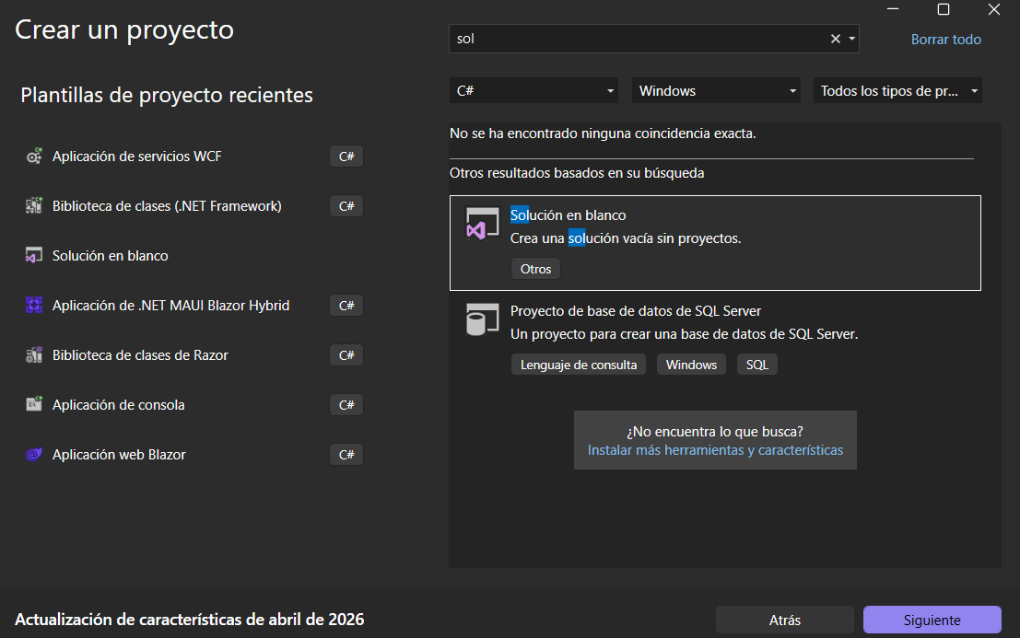
DESARROLLO
DESARROLLO
  OBJETIVO
  CREACIÓN DEL SERVIDOR SOAP
  CREACIÓN DEL PROYECTO – CLIENTE CONSOLA
  CREACIÓN DEL PROYECTO – CLIENTE ESCRITORIO
  CREACIÓN DEL PROYECTO – CLIENTE WEB
  CREACIÓN DEL PROYECTO – CLIENTE MÓVIL
  FUNCIONAMIENTO DEL SISTEMA
CONCLUSIONES
RECOMENDACIONES
Cliente Escritorio – Paso 1
Para optimizar el tiempo se optó por usar Windows Forms, que permite crear un proyecto de escritorio. En Visual Studio se selecciona una solución en blanco; luego se asigna un nombre y un directorio y se da clic en crear.

Slide 47
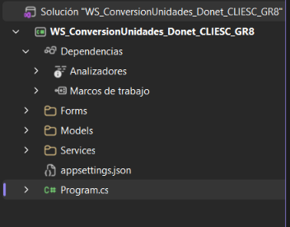
DESARROLLO
DESARROLLO
  OBJETIVO
  CREACIÓN DEL SERVIDOR SOAP
  CREACIÓN DEL PROYECTO – CLIENTE CONSOLA
  CREACIÓN DEL PROYECTO – CLIENTE ESCRITORIO
  CREACIÓN DEL PROYECTO – CLIENTE WEB
  CREACIÓN DEL PROYECTO – CLIENTE MÓVIL
  FUNCIONAMIENTO DEL SISTEMA
CONCLUSIONES
RECOMENDACIONES
Cliente Escritorio – Paso 2: Arquitectura MVC
Se crea la arquitectura orientada al patrón Modelo, Vista y Controlador.

Slide 48
DESARROLLO
DESARROLLO
  OBJETIVO
  CREACIÓN DEL SERVIDOR SOAP
  CREACIÓN DEL PROYECTO – CLIENTE CONSOLA
  CREACIÓN DEL PROYECTO – CLIENTE ESCRITORIO
  CREACIÓN DEL PROYECTO – CLIENTE WEB
  CREACIÓN DEL PROYECTO – CLIENTE MÓVIL
  FUNCIONAMIENTO DEL SISTEMA
CONCLUSIONES
RECOMENDACIONES
Cliente Escritorio – Paso 3: Clases de Vista (FrmConversor) (1/2)
Las clases de Forms son la vista donde se muestran las pantallas. Fragmento.
using System.Drawing;
using System.Globalization;
using System.Windows.Forms;
using WS_ConversionUnidades_Donet_CLIESC_GR8.Models;
using WS_ConversionUnidades_Donet_CLIESC_GR8.Services;
namespace WS_ConversionUnidades_Donet_CLIESC_GR8.Forms
{
public class FrmConversor : Form
{
private readonly SoapClienteServicio _soap;
private readonly string _token;
private readonly string _usuario;
private bool _sesionCerrada;

Slide 49
DESARROLLO
DESARROLLO
  OBJETIVO
  CREACIÓN DEL SERVIDOR SOAP
  CREACIÓN DEL PROYECTO – CLIENTE CONSOLA
  CREACIÓN DEL PROYECTO – CLIENTE ESCRITORIO
  CREACIÓN DEL PROYECTO – CLIENTE WEB
  CREACIÓN DEL PROYECTO – CLIENTE MÓVIL
  FUNCIONAMIENTO DEL SISTEMA
CONCLUSIONES
RECOMENDACIONES
Cliente Escritorio – Paso 3: Clases de Vista (FrmConversor) (2/2)
private readonly ComboBox cmbMagnitud = new ComboBox();
private readonly TextBox txtValor = new TextBox();
private readonly ComboBox cmbOrigen = new ComboBox();
private readonly ComboBox cmbDestino = new ComboBox();
private readonly Button btnConvertir = new Button();
private readonly Button btnCerrarSesion = new Button();
private readonly Label lblResultado = new Label();
private readonly Label lblError = new Label();
// true cuando el usuario cerró sesión (o expiró): Program vuelve a mostrar el login
public bool CerrarSesionSolicitada { get; private set; }
public FrmConversor(SoapClienteServicio soap, string token, string usuario)
{
_soap = soap;
_token = token;
_usuario = usuario;
ConstruirInterfaz();
}

Slide 50
DESARROLLO
DESARROLLO
  OBJETIVO
  CREACIÓN DEL SERVIDOR SOAP
  CREACIÓN DEL PROYECTO – CLIENTE CONSOLA
  CREACIÓN DEL PROYECTO – CLIENTE ESCRITORIO
  CREACIÓN DEL PROYECTO – CLIENTE WEB
  CREACIÓN DEL PROYECTO – CLIENTE MÓVIL
  FUNCIONAMIENTO DEL SISTEMA
CONCLUSIONES
RECOMENDACIONES
Cliente Escritorio – FrmConversor: BtnConvertir_Click (1/2)
private async void BtnConvertir_Click(object? sender, EventArgs e)
{
lblError.Text = "";
lblResultado.Text = "";
if (!TryLeerValor(out var valor))
{
lblError.Text = "Ingresa un valor numérico válido.";
return;
}
var magnitud = ((Unidad)cmbMagnitud.SelectedItem!).Valor;
var origen = ((Unidad)cmbOrigen.SelectedItem!).Valor;
var destino = ((Unidad)cmbDestino.SelectedItem!).Valor;
btnConvertir.Enabled = false;
Cursor = Cursors.WaitCursor;
try
{
var resultado = await _soap.ConvertirAsync(_token, magnitud, origen, destino, valor);
lblResultado.Text = $"{Formato(valor)} {origen.ToLowerInvariant()} = {Formato(resultado)} {destino.ToLowerInvariant()}";

Slide 51
DESARROLLO
DESARROLLO
  OBJETIVO
  CREACIÓN DEL SERVIDOR SOAP
  CREACIÓN DEL PROYECTO – CLIENTE CONSOLA
  CREACIÓN DEL PROYECTO – CLIENTE ESCRITORIO
  CREACIÓN DEL PROYECTO – CLIENTE WEB
  CREACIÓN DEL PROYECTO – CLIENTE MÓVIL
  FUNCIONAMIENTO DEL SISTEMA
CONCLUSIONES
RECOMENDACIONES
Cliente Escritorio – FrmConversor: BtnConvertir_Click (2/2)
}
catch (SoapClienteException ex) when (ex.AccesoDenegado)
{
// El token ya no es válido (por ejemplo, el servidor se reinició): hay que iniciar sesión otra vez
_sesionCerrada = true;
MessageBox.Show(this, "Tu sesión expiró. Inicia sesión nuevamente.", "Sesión",
MessageBoxButtons.OK, MessageBoxIcon.Information);
CerrarSesionSolicitada = true;
Close();
}
catch (SoapClienteException ex)
{
lblError.Text = ex.Message;
}
finally
{
btnConvertir.Enabled = true;
Cursor = Cursors.Default;
}
}

Slide 52
DESARROLLO
DESARROLLO
  OBJETIVO
  CREACIÓN DEL SERVIDOR SOAP
  CREACIÓN DEL PROYECTO – CLIENTE CONSOLA
  CREACIÓN DEL PROYECTO – CLIENTE ESCRITORIO
  CREACIÓN DEL PROYECTO – CLIENTE WEB
  CREACIÓN DEL PROYECTO – CLIENTE MÓVIL
  FUNCIONAMIENTO DEL SISTEMA
CONCLUSIONES
RECOMENDACIONES
Cliente Escritorio – FrmLogin: BtnIngresar_Click (1/2)
private async void BtnIngresar_Click(object? sender, EventArgs e)
{
lblError.Text = "";
var usuario = txtUsuario.Text.Trim();
if (usuario.Length == 0 || txtContrasena.Text.Length == 0)
{
lblError.Text = "Ingresa tu usuario y contraseña.";
return;
}

Slide 53
DESARROLLO
DESARROLLO
  OBJETIVO
  CREACIÓN DEL SERVIDOR SOAP
  CREACIÓN DEL PROYECTO – CLIENTE CONSOLA
  CREACIÓN DEL PROYECTO – CLIENTE ESCRITORIO
  CREACIÓN DEL PROYECTO – CLIENTE WEB
  CREACIÓN DEL PROYECTO – CLIENTE MÓVIL
  FUNCIONAMIENTO DEL SISTEMA
CONCLUSIONES
RECOMENDACIONES
Cliente Escritorio – FrmLogin: BtnIngresar_Click (2/2)
btnIngresar.Enabled = false;
Cursor = Cursors.WaitCursor;
try
{
Token = await _soap.LoginAsync(usuario, txtContrasena.Text);
Usuario = usuario;
DialogResult = DialogResult.OK;
}
catch (SoapClienteException ex)
{
lblError.Text = ex.Message;
txtContrasena.Clear();
txtContrasena.Focus();
}
finally
{
btnIngresar.Enabled = true;
Cursor = Cursors.Default;
}
}

Slide 54
DESARROLLO
DESARROLLO
  OBJETIVO
  CREACIÓN DEL SERVIDOR SOAP
  CREACIÓN DEL PROYECTO – CLIENTE CONSOLA
  CREACIÓN DEL PROYECTO – CLIENTE ESCRITORIO
  CREACIÓN DEL PROYECTO – CLIENTE WEB
  CREACIÓN DEL PROYECTO – CLIENTE MÓVIL
  FUNCIONAMIENTO DEL SISTEMA
CONCLUSIONES
RECOMENDACIONES
Cliente Escritorio – Paso 4: Clases de Servicio y Modelo (1/2)
ServicioSoapOpciones y SoapClienteException. Fragmento.
namespace WS_ConversionUnidades_Donet_CLIESC_GR8.Services
{
public class ServicioSoapOpciones
{
public string UrlAutenticador { get; set; } = "http://localhost:62895/webservicio/WSAutenticador.svc";
public string UrlConversor { get; set; } = "http://localhost:62895/webservicio/WSConversorUnidades.svc";
public string NamespaceToken { get; set; } = "http://localhost:8080/";
/// <summary>
/// Lee la sección "ServicioSoap" de appsettings.json (junto al .exe).
/// Si el archivo no existe, usa los valores por defecto.
/// </summary>
public static ServicioSoapOpciones Cargar(string rutaArchivo)
{
if (!File.Exists(rutaArchivo)) return new ServicioSoapOpciones();
using var doc = JsonDocument.Parse(File.ReadAllText(rutaArchivo));
if (!doc.RootElement.TryGetProperty("ServicioSoap", out var seccion)) return new ServicioSoapOpciones();

Slide 55
DESARROLLO
DESARROLLO
  OBJETIVO
  CREACIÓN DEL SERVIDOR SOAP
  CREACIÓN DEL PROYECTO – CLIENTE CONSOLA
  CREACIÓN DEL PROYECTO – CLIENTE ESCRITORIO
  CREACIÓN DEL PROYECTO – CLIENTE WEB
  CREACIÓN DEL PROYECTO – CLIENTE MÓVIL
  FUNCIONAMIENTO DEL SISTEMA
CONCLUSIONES
RECOMENDACIONES
Cliente Escritorio – Paso 4: Clases de Servicio y Modelo (2/2)
var opciones = new ServicioSoapOpciones();
if (seccion.TryGetProperty("UrlAutenticador", out var a) && a.GetString() is { Length: > 0 } ua) opciones.UrlAutenticador = ua;
if (seccion.TryGetProperty("UrlConversor", out var c) && c.GetString() is { Length: > 0 } uc) opciones.UrlConversor = uc;
if (seccion.TryGetProperty("NamespaceToken", out var n) && n.GetString() is { Length: > 0 } un) opciones.NamespaceToken = un;
return opciones;
}
}
}
namespace WS_ConversionUnidades_Donet_CLIESC_GR8.Services
{
public class SoapClienteException : Exception
{
// true cuando el servicio rechazó el token (falta, es inválido o la sesión expiró)
public bool AccesoDenegado { get; }
public SoapClienteException(string mensaje, bool accesoDenegado = false) : base(mensaje)
{
AccesoDenegado = accesoDenegado;
}
}
}

Slide 56
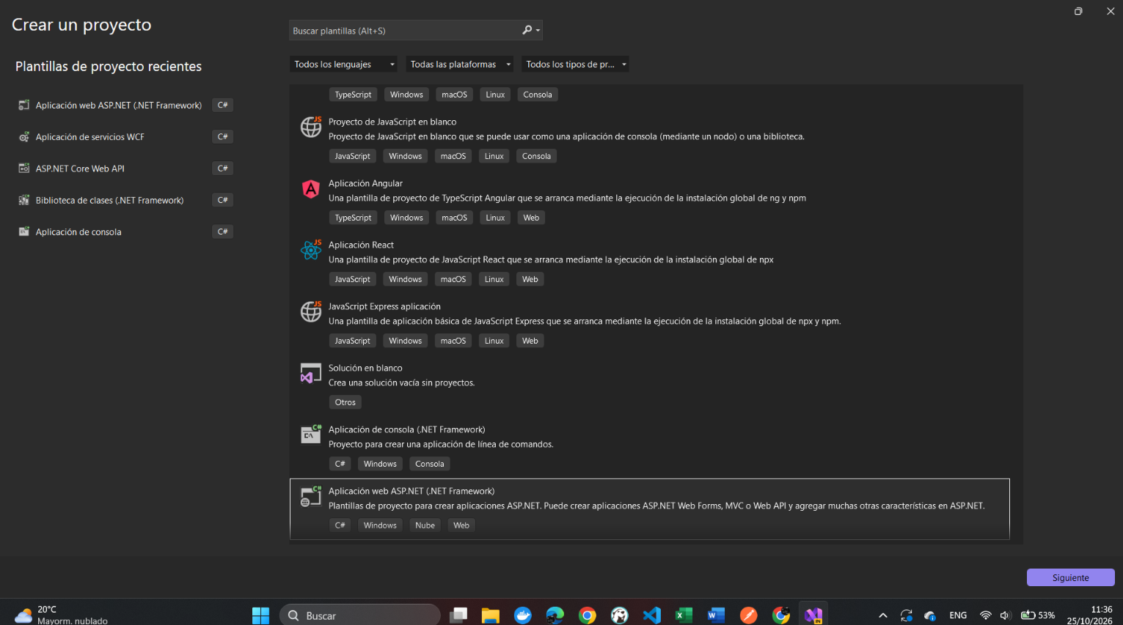
DESARROLLO
DESARROLLO
  OBJETIVO
  CREACIÓN DEL SERVIDOR SOAP
  CREACIÓN DEL PROYECTO – CLIENTE CONSOLA
  CREACIÓN DEL PROYECTO – CLIENTE ESCRITORIO
  CREACIÓN DEL PROYECTO – CLIENTE WEB
  CREACIÓN DEL PROYECTO – CLIENTE MÓVIL
  FUNCIONAMIENTO DEL SISTEMA
CONCLUSIONES
RECOMENDACIONES
Cliente Web – Paso 1
Para crear el proyecto web se necesita crear la solución de tipo .NET (Framework).

Slide 57
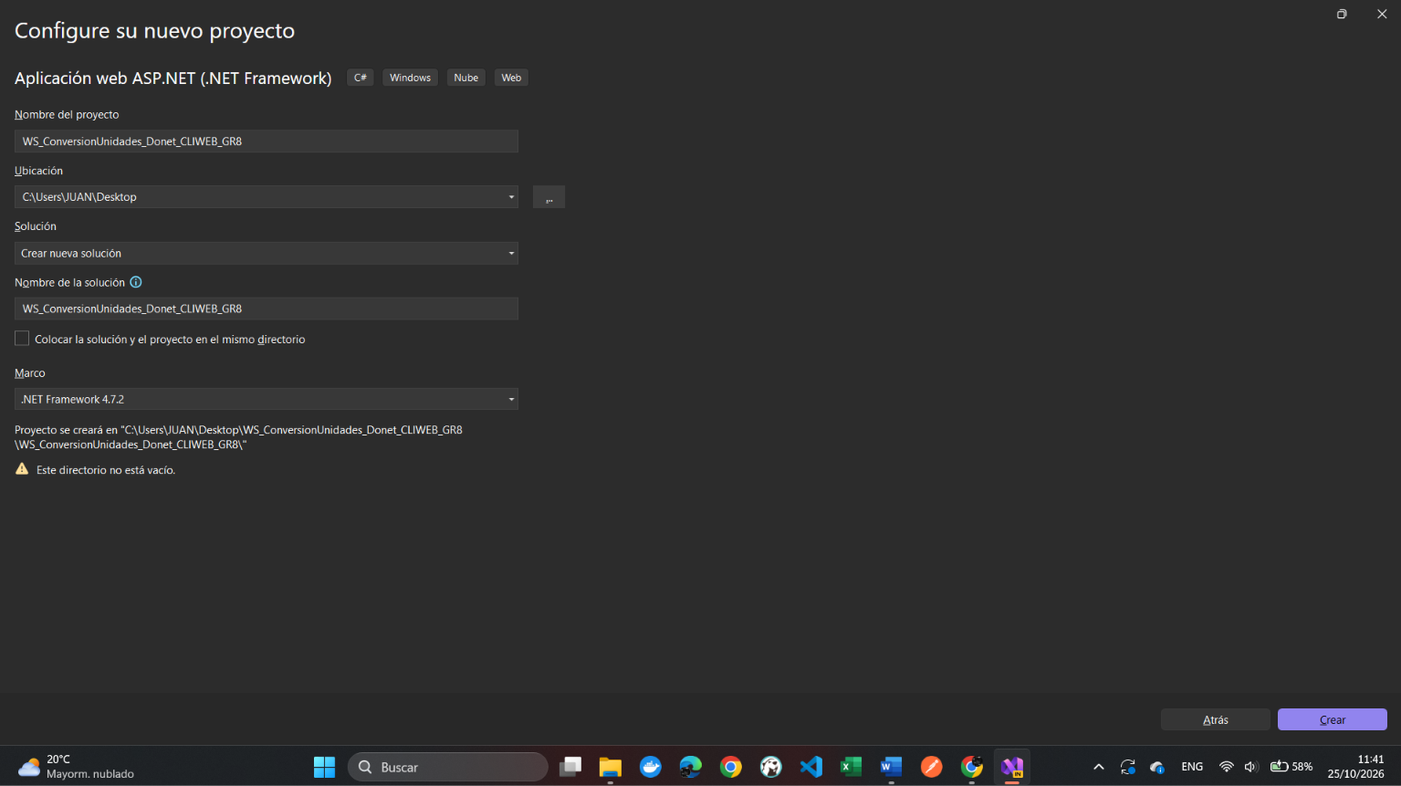
DESARROLLO
DESARROLLO
  OBJETIVO
  CREACIÓN DEL SERVIDOR SOAP
  CREACIÓN DEL PROYECTO – CLIENTE CONSOLA
  CREACIÓN DEL PROYECTO – CLIENTE ESCRITORIO
  CREACIÓN DEL PROYECTO – CLIENTE WEB
  CREACIÓN DEL PROYECTO – CLIENTE MÓVIL
  FUNCIONAMIENTO DEL SISTEMA
CONCLUSIONES
RECOMENDACIONES
Cliente Web – Paso 2
Se crea el proyecto con el nombre WS_ConversionUnidades_Donet_CLIWEB_GR8 para el cliente Web.

Slide 58
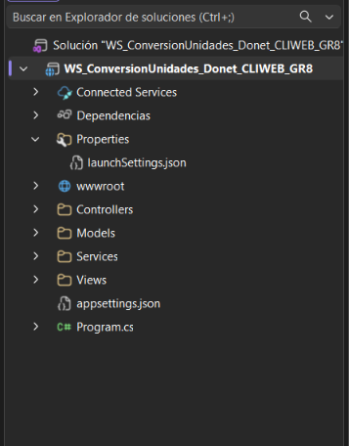
DESARROLLO
DESARROLLO
  OBJETIVO
  CREACIÓN DEL SERVIDOR SOAP
  CREACIÓN DEL PROYECTO – CLIENTE CONSOLA
  CREACIÓN DEL PROYECTO – CLIENTE ESCRITORIO
  CREACIÓN DEL PROYECTO – CLIENTE WEB
  CREACIÓN DEL PROYECTO – CLIENTE MÓVIL
  FUNCIONAMIENTO DEL SISTEMA
CONCLUSIONES
RECOMENDACIONES
Cliente Web – Paso 3
La arquitectura se basa en Modelo, Vista y Controlador, por lo que se toma esta estructura para crear el proyecto.

Slide 59
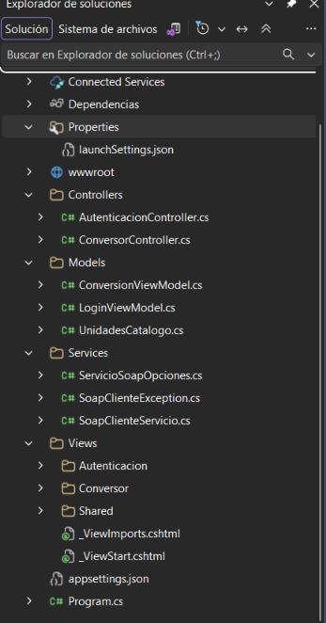
DESARROLLO
DESARROLLO
  OBJETIVO
  CREACIÓN DEL SERVIDOR SOAP
  CREACIÓN DEL PROYECTO – CLIENTE CONSOLA
  CREACIÓN DEL PROYECTO – CLIENTE ESCRITORIO
  CREACIÓN DEL PROYECTO – CLIENTE WEB
  CREACIÓN DEL PROYECTO – CLIENTE MÓVIL
  FUNCIONAMIENTO DEL SISTEMA
CONCLUSIONES
RECOMENDACIONES
Cliente Web – Paso 4
Se crean los archivos que servirán para las vistas, servicios, modelos y controladores.

Slide 60
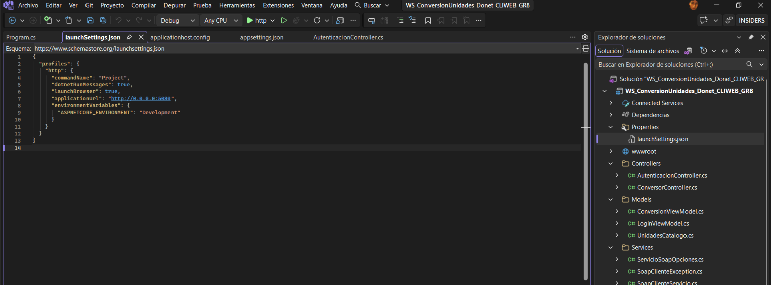
DESARROLLO
DESARROLLO
  OBJETIVO
  CREACIÓN DEL SERVIDOR SOAP
  CREACIÓN DEL PROYECTO – CLIENTE CONSOLA
  CREACIÓN DEL PROYECTO – CLIENTE ESCRITORIO
  CREACIÓN DEL PROYECTO – CLIENTE WEB
  CREACIÓN DEL PROYECTO – CLIENTE MÓVIL
  FUNCIONAMIENTO DEL SISTEMA
CONCLUSIONES
RECOMENDACIONES
Cliente Web – Paso 5
Para abrir la aplicación e ingresar desde cualquier dispositivo, solo falta configurar el archivo de propiedades.

Slide 61
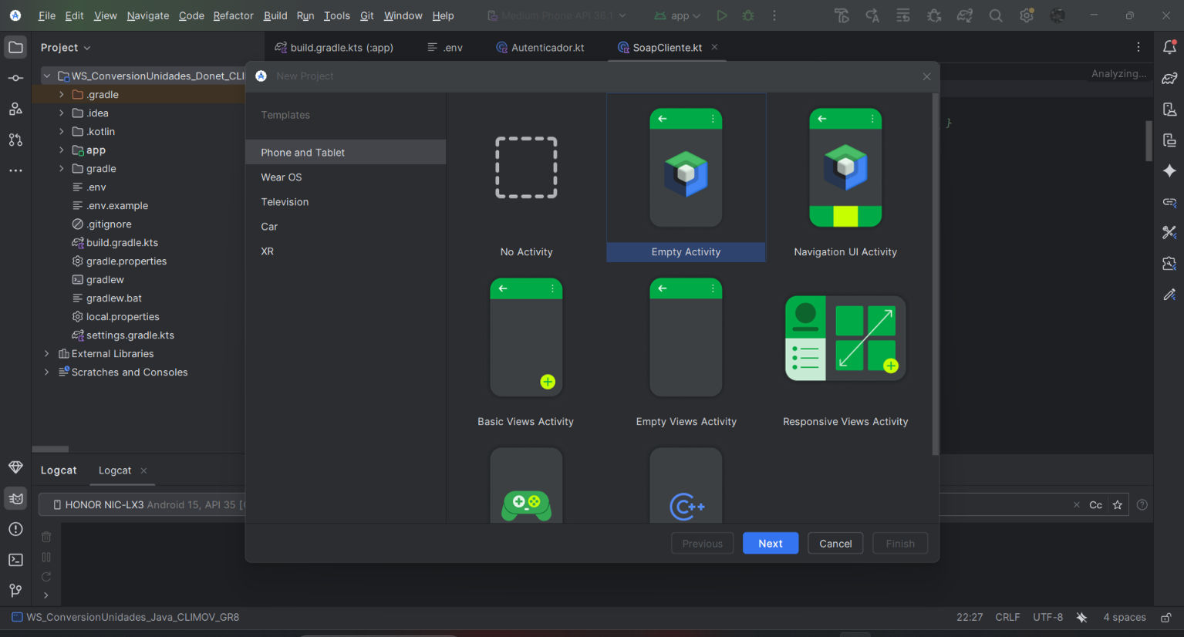
DESARROLLO
DESARROLLO
  OBJETIVO
  CREACIÓN DEL SERVIDOR SOAP
  CREACIÓN DEL PROYECTO – CLIENTE CONSOLA
  CREACIÓN DEL PROYECTO – CLIENTE ESCRITORIO
  CREACIÓN DEL PROYECTO – CLIENTE WEB
  CREACIÓN DEL PROYECTO – CLIENTE MÓVIL
  FUNCIONAMIENTO DEL SISTEMA
CONCLUSIONES
RECOMENDACIONES
Cliente Móvil – Paso 1
El proyecto se desarrolla en Android/Kotlin, con Android Studio como editor y Jetpack Compose.

Slide 62
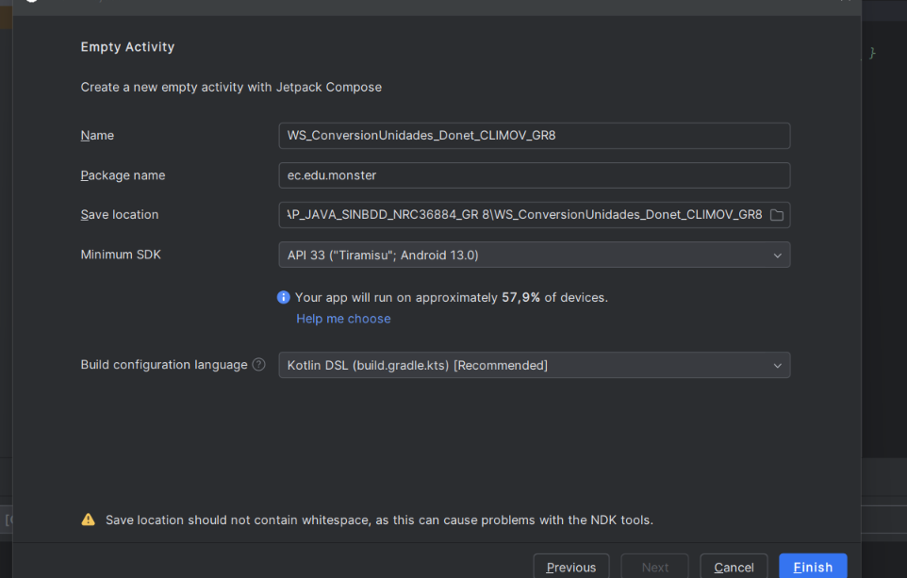
DESARROLLO
DESARROLLO
  OBJETIVO
  CREACIÓN DEL SERVIDOR SOAP
  CREACIÓN DEL PROYECTO – CLIENTE CONSOLA
  CREACIÓN DEL PROYECTO – CLIENTE ESCRITORIO
  CREACIÓN DEL PROYECTO – CLIENTE WEB
  CREACIÓN DEL PROYECTO – CLIENTE MÓVIL
  FUNCIONAMIENTO DEL SISTEMA
CONCLUSIONES
RECOMENDACIONES
Cliente Móvil – Paso 2
Se crea el proyecto con el nombre WS_ConversionUnidades_Donet_CLIMOV_GR8, con paquetes ec.edu.monster, y se da clic en Finish.

Slide 63
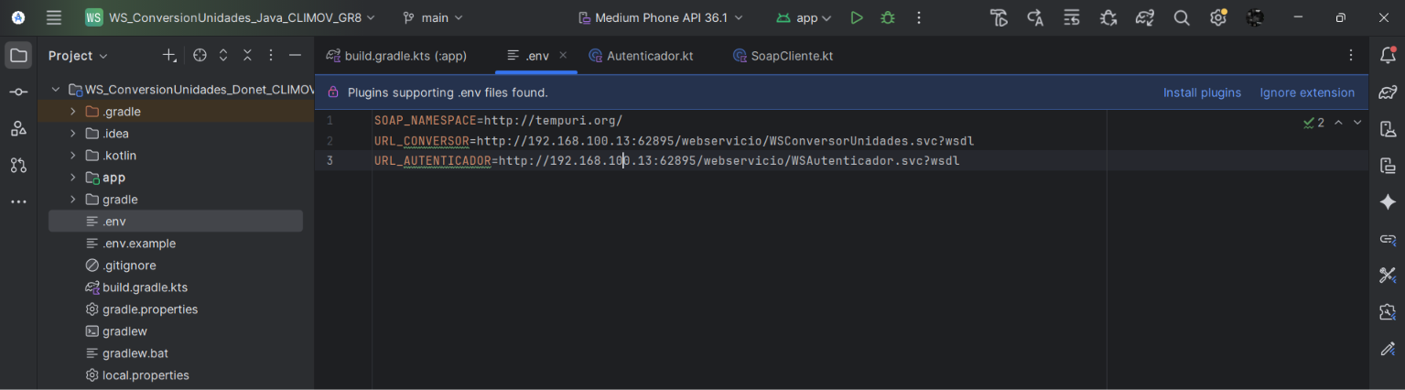
DESARROLLO
DESARROLLO
  OBJETIVO
  CREACIÓN DEL SERVIDOR SOAP
  CREACIÓN DEL PROYECTO – CLIENTE CONSOLA
  CREACIÓN DEL PROYECTO – CLIENTE ESCRITORIO
  CREACIÓN DEL PROYECTO – CLIENTE WEB
  CREACIÓN DEL PROYECTO – CLIENTE MÓVIL
  FUNCIONAMIENTO DEL SISTEMA
CONCLUSIONES
RECOMENDACIONES
Cliente Móvil – Paso 3
En el archivo .env se configuran las variables de entorno para conectarse al servidor SOAP.

Slide 64
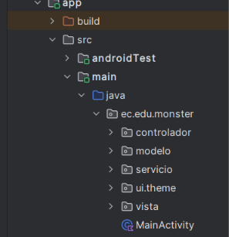
DESARROLLO
DESARROLLO
  OBJETIVO
  CREACIÓN DEL SERVIDOR SOAP
  CREACIÓN DEL PROYECTO – CLIENTE CONSOLA
  CREACIÓN DEL PROYECTO – CLIENTE ESCRITORIO
  CREACIÓN DEL PROYECTO – CLIENTE WEB
  CREACIÓN DEL PROYECTO – CLIENTE MÓVIL
  FUNCIONAMIENTO DEL SISTEMA
CONCLUSIONES
RECOMENDACIONES
Cliente Móvil – Paso 4
Se crea la arquitectura orientada al patrón Modelo, Vista y Controlador en el proyecto.

Slide 65
DESARROLLO
DESARROLLO
  OBJETIVO
  CREACIÓN DEL SERVIDOR SOAP
  CREACIÓN DEL PROYECTO – CLIENTE CONSOLA
  CREACIÓN DEL PROYECTO – CLIENTE ESCRITORIO
  CREACIÓN DEL PROYECTO – CLIENTE WEB
  CREACIÓN DEL PROYECTO – CLIENTE MÓVIL
  FUNCIONAMIENTO DEL SISTEMA
CONCLUSIONES
RECOMENDACIONES
Cliente Móvil – Paso 5: AndroidManifest.xml (1/2)
Se configura el AndroidManifest.xml para permitir el acceso a internet y las peticiones HTTP.
<?xml version="1.0" encoding="utf-8"?>
<manifest xmlns:android="http://schemas.android.com/apk/res/android"
xmlns:tools="http://schemas.android.com/tools">
<uses-permission android:name="android.permission.INTERNET" />
<application
android:allowBackup="true"
android:usesCleartextTraffic="true"
android:dataExtractionRules="@xml/data_extraction_rules"
android:fullBackupContent="@xml/backup_rules"
android:icon="@mipmap/ic_launcher"
android:label="@string/app_name"
android:roundIcon="@mipmap/ic_launcher_round"
android:supportsRtl="true"
android:theme="@style/Theme.WS_ConversionUnidades_Java_CLIMOV_GR8">

Slide 66
DESARROLLO
DESARROLLO
  OBJETIVO
  CREACIÓN DEL SERVIDOR SOAP
  CREACIÓN DEL PROYECTO – CLIENTE CONSOLA
  CREACIÓN DEL PROYECTO – CLIENTE ESCRITORIO
  CREACIÓN DEL PROYECTO – CLIENTE WEB
  CREACIÓN DEL PROYECTO – CLIENTE MÓVIL
  FUNCIONAMIENTO DEL SISTEMA
CONCLUSIONES
RECOMENDACIONES
Cliente Móvil – Paso 5: AndroidManifest.xml (2/2)
<activity
android:name=".MainActivity"
android:exported="true"
android:label="@string/app_name"
android:theme="@style/Theme.WS_ConversionUnidades_Java_CLIMOV_GR8">
<intent-filter>
<action android:name="android.intent.action.MAIN" />
<category android:name="android.intent.category.LAUNCHER" />
</intent-filter>
</activity>
</application>
</manifest>

Slide 67
DESARROLLO
DESARROLLO
  OBJETIVO
  CREACIÓN DEL SERVIDOR SOAP
  CREACIÓN DEL PROYECTO – CLIENTE CONSOLA
  CREACIÓN DEL PROYECTO – CLIENTE ESCRITORIO
  CREACIÓN DEL PROYECTO – CLIENTE WEB
  CREACIÓN DEL PROYECTO – CLIENTE MÓVIL
  FUNCIONAMIENTO DEL SISTEMA
CONCLUSIONES
RECOMENDACIONES
Cliente Móvil – Paso 6: Dependencias
Dependencias que necesita el proyecto (incluye ksoap2-android para consumir SOAP).
dependencies {
implementation(libs.androidx.core.ktx)
implementation(libs.androidx.lifecycle.runtime.ktx)
implementation(libs.androidx.activity.compose)
implementation(platform(libs.androidx.compose.bom))
implementation(libs.androidx.compose.ui)
implementation(libs.androidx.compose.ui.graphics)
implementation(libs.androidx.compose.ui.tooling.preview)
implementation(libs.androidx.compose.material3)
implementation(libs.androidx.navigation.compose)
testImplementation(libs.junit)
androidTestImplementation(libs.androidx.junit)
androidTestImplementation(libs.androidx.espresso.core)
androidTestImplementation(platform(libs.androidx.compose.bom))
androidTestImplementation(libs.androidx.compose.ui.test.junit4)
debugImplementation(libs.androidx.compose.ui.tooling)
debugImplementation(libs.androidx.compose.ui.test.manifest)
implementation("com.google.code.ksoap2-android:ksoap2-android:3.6.4")
}

Slide 68
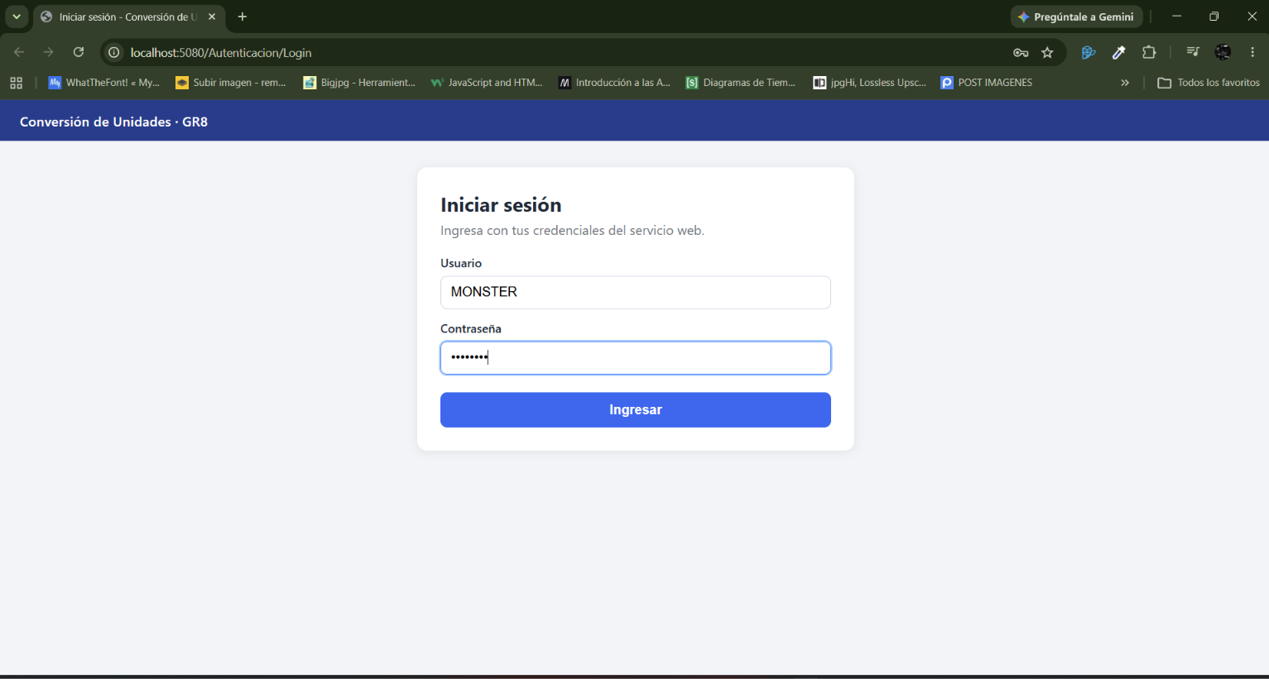
DESARROLLO
DESARROLLO
  OBJETIVO
  CREACIÓN DEL SERVIDOR SOAP
  CREACIÓN DEL PROYECTO – CLIENTE CONSOLA
  CREACIÓN DEL PROYECTO – CLIENTE ESCRITORIO
  CREACIÓN DEL PROYECTO – CLIENTE WEB
  CREACIÓN DEL PROYECTO – CLIENTE MÓVIL
  FUNCIONAMIENTO DEL SISTEMA
CONCLUSIONES
RECOMENDACIONES
Cliente Web en funcionamiento: Login
Ilustración 15: Login.

Slide 69
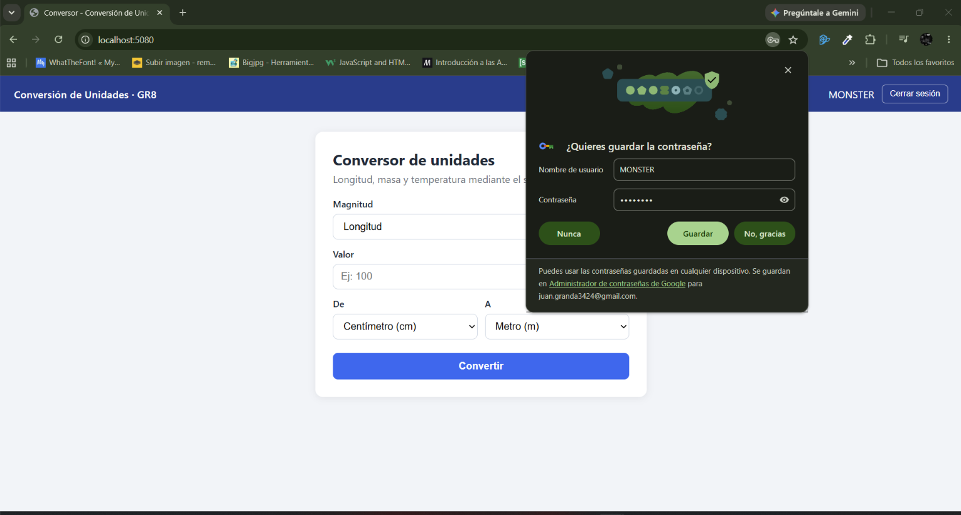
DESARROLLO
DESARROLLO
  OBJETIVO
  CREACIÓN DEL SERVIDOR SOAP
  CREACIÓN DEL PROYECTO – CLIENTE CONSOLA
  CREACIÓN DEL PROYECTO – CLIENTE ESCRITORIO
  CREACIÓN DEL PROYECTO – CLIENTE WEB
  CREACIÓN DEL PROYECTO – CLIENTE MÓVIL
  FUNCIONAMIENTO DEL SISTEMA
CONCLUSIONES
RECOMENDACIONES
Cliente Web en funcionamiento: Conversor
Ilustración 16: Conversor.

Slide 70
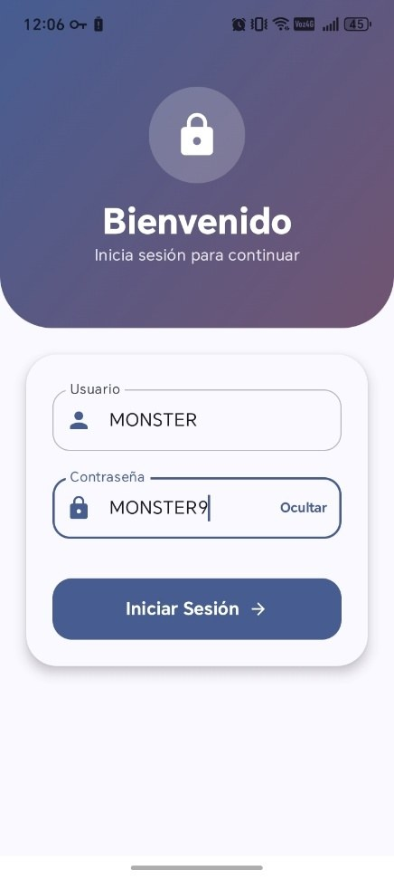
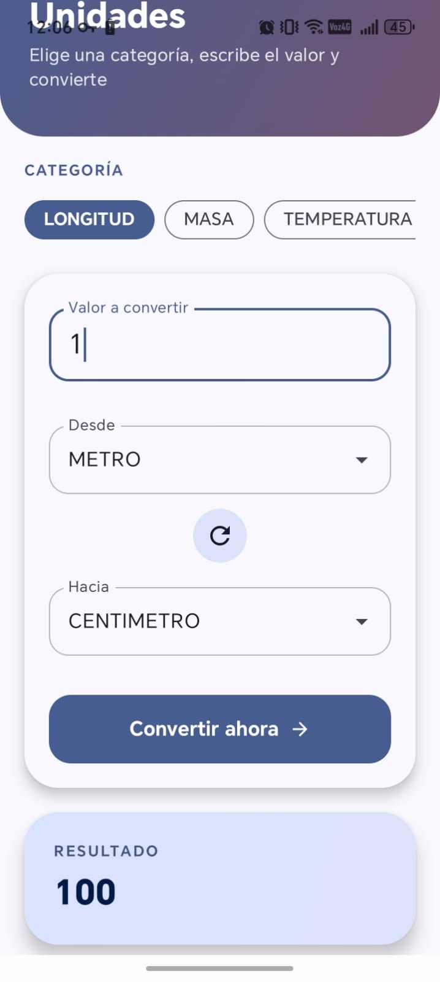
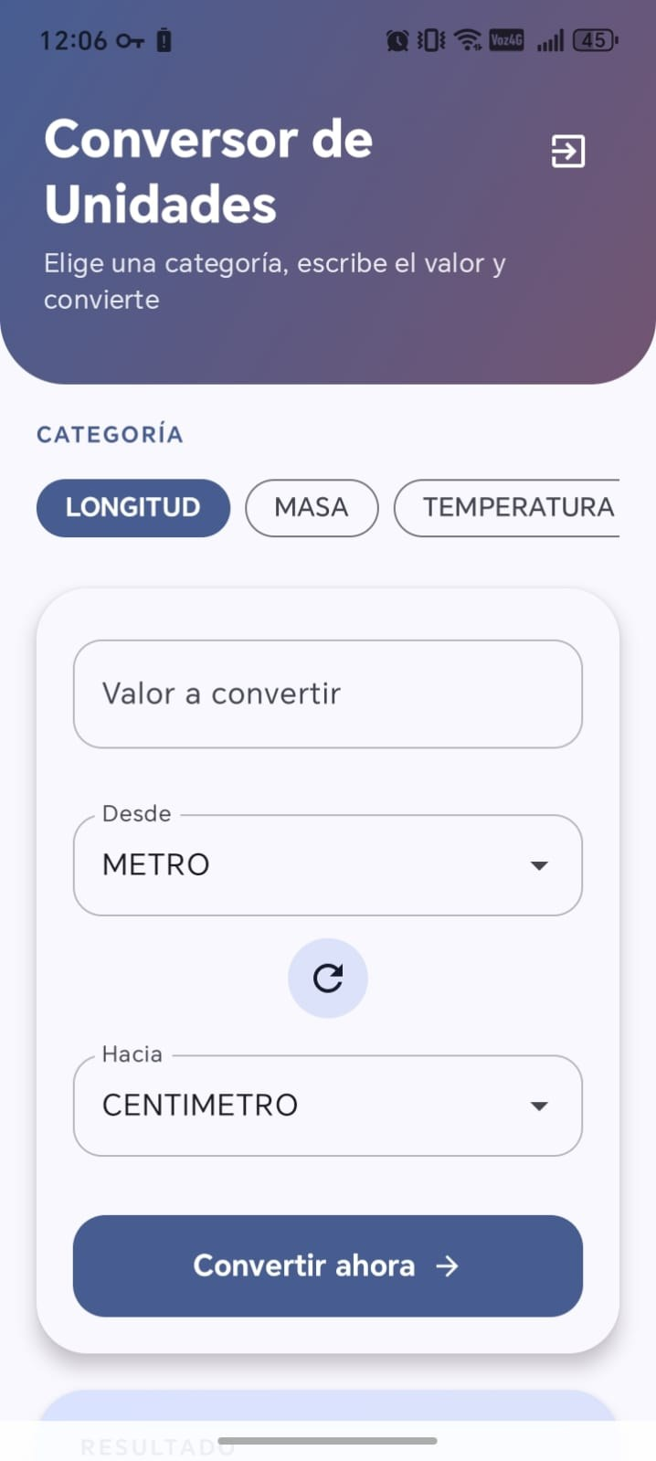
DESARROLLO
DESARROLLO
  OBJETIVO
  CREACIÓN DEL SERVIDOR SOAP
  CREACIÓN DEL PROYECTO – CLIENTE CONSOLA
  CREACIÓN DEL PROYECTO – CLIENTE ESCRITORIO
  CREACIÓN DEL PROYECTO – CLIENTE WEB
  CREACIÓN DEL PROYECTO – CLIENTE MÓVIL
  FUNCIONAMIENTO DEL SISTEMA
CONCLUSIONES
RECOMENDACIONES
Cliente Móvil en funcionamiento
Ilustración 17: Login y conversor del cliente móvil.

Slide 71
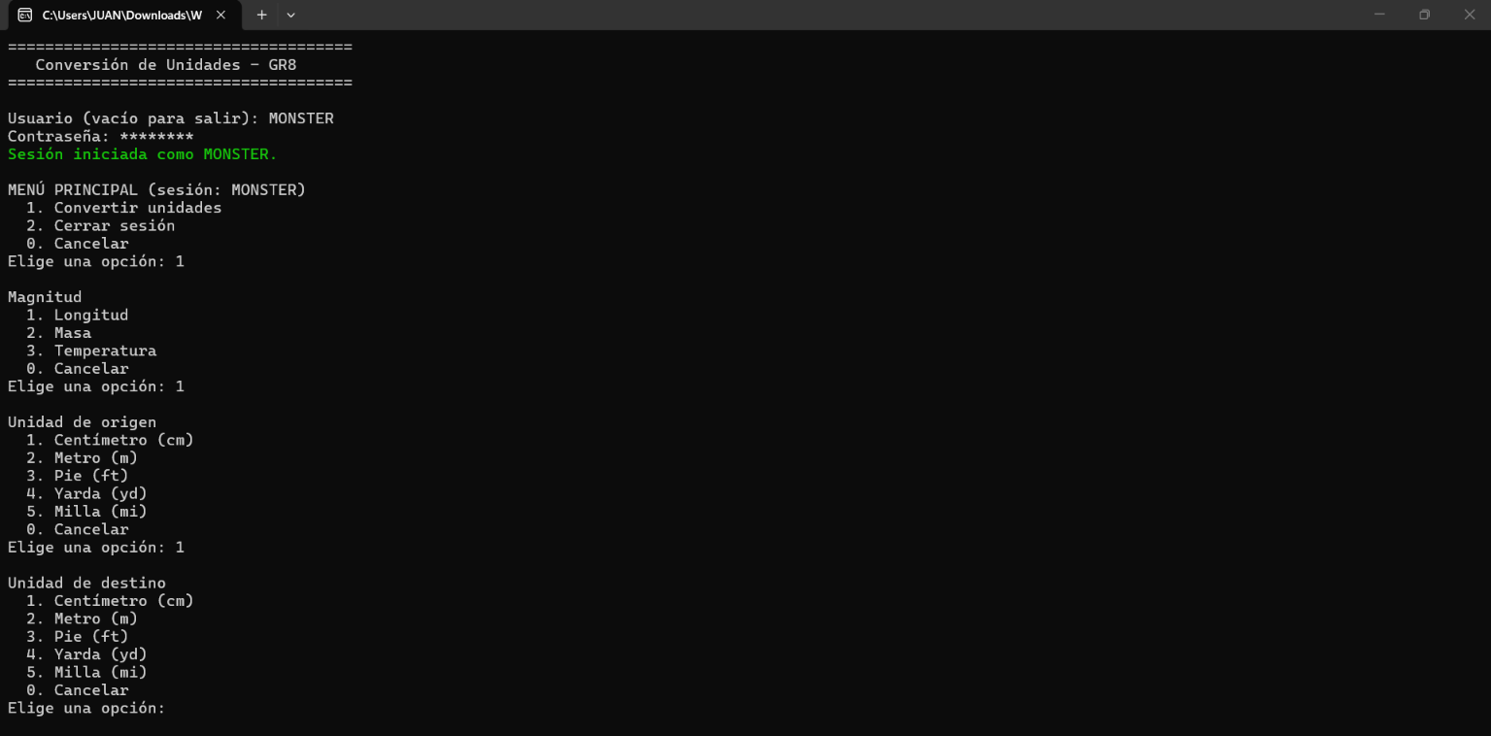
DESARROLLO
DESARROLLO
  OBJETIVO
  CREACIÓN DEL SERVIDOR SOAP
  CREACIÓN DEL PROYECTO – CLIENTE CONSOLA
  CREACIÓN DEL PROYECTO – CLIENTE ESCRITORIO
  CREACIÓN DEL PROYECTO – CLIENTE WEB
  CREACIÓN DEL PROYECTO – CLIENTE MÓVIL
  FUNCIONAMIENTO DEL SISTEMA
CONCLUSIONES
RECOMENDACIONES
Cliente Consola en funcionamiento
Ilustración 18: Login y conversor del cliente Consola.

Slide 72
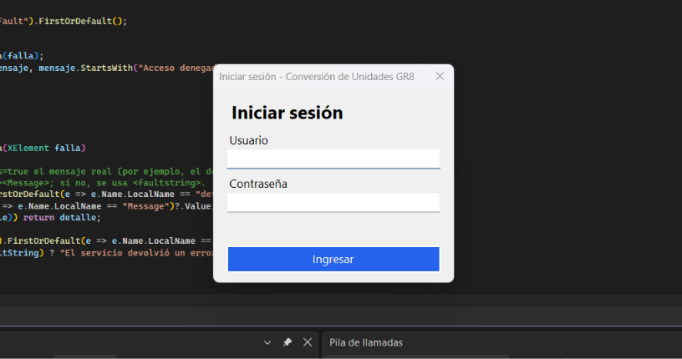
DESARROLLO
DESARROLLO
  OBJETIVO
  CREACIÓN DEL SERVIDOR SOAP
  CREACIÓN DEL PROYECTO – CLIENTE CONSOLA
  CREACIÓN DEL PROYECTO – CLIENTE ESCRITORIO
  CREACIÓN DEL PROYECTO – CLIENTE WEB
  CREACIÓN DEL PROYECTO – CLIENTE MÓVIL
  FUNCIONAMIENTO DEL SISTEMA
CONCLUSIONES
RECOMENDACIONES
Cliente Escritorio en funcionamiento: Login
Ilustración 19: Login y conversor del cliente Escritorio.

Slide 73
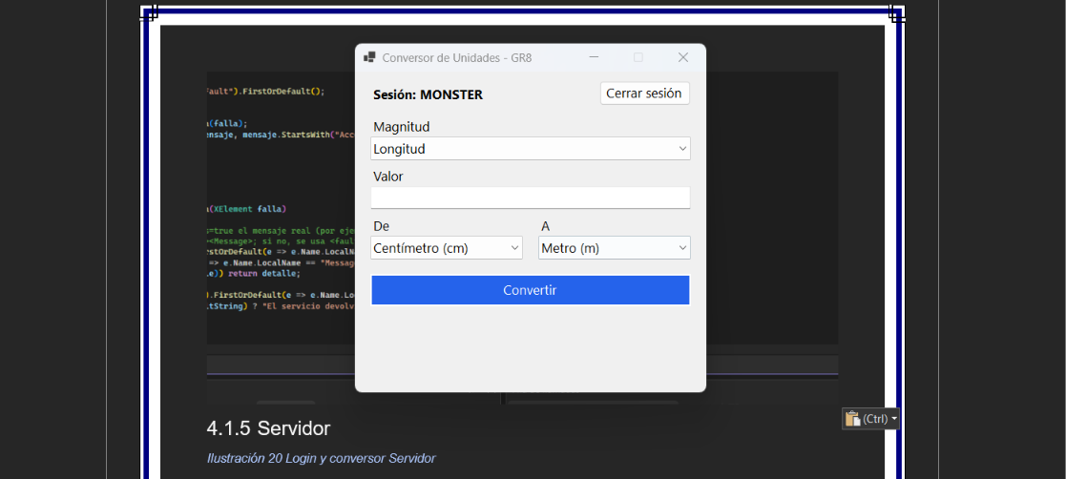
DESARROLLO
DESARROLLO
  OBJETIVO
  CREACIÓN DEL SERVIDOR SOAP
  CREACIÓN DEL PROYECTO – CLIENTE CONSOLA
  CREACIÓN DEL PROYECTO – CLIENTE ESCRITORIO
  CREACIÓN DEL PROYECTO – CLIENTE WEB
  CREACIÓN DEL PROYECTO – CLIENTE MÓVIL
  FUNCIONAMIENTO DEL SISTEMA
CONCLUSIONES
RECOMENDACIONES
Cliente Escritorio en funcionamiento: Conversor
Ilustración 19: Login y conversor del cliente Escritorio.

Slide 74
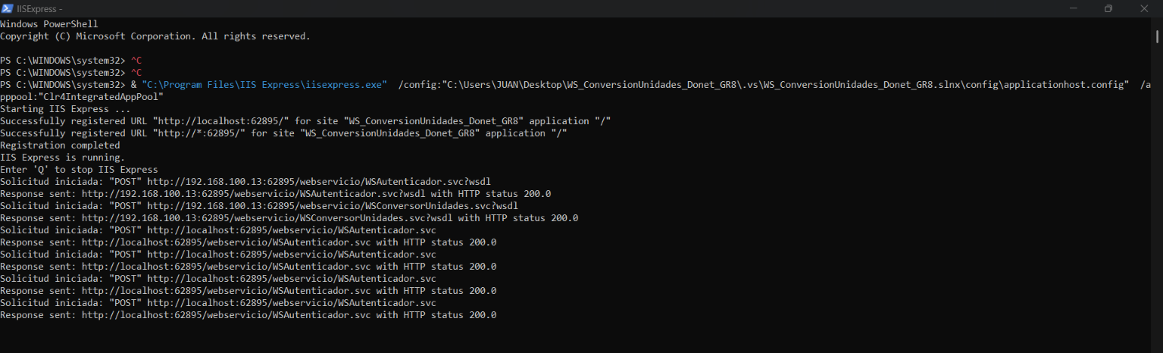
DESARROLLO
DESARROLLO
  OBJETIVO
  CREACIÓN DEL SERVIDOR SOAP
  CREACIÓN DEL PROYECTO – CLIENTE CONSOLA
  CREACIÓN DEL PROYECTO – CLIENTE ESCRITORIO
  CREACIÓN DEL PROYECTO – CLIENTE WEB
  CREACIÓN DEL PROYECTO – CLIENTE MÓVIL
  FUNCIONAMIENTO DEL SISTEMA
CONCLUSIONES
RECOMENDACIONES
Servidor en funcionamiento
Ilustración 20: Login y conversor del servidor.

Slide 75
CONCLUSIONES
DESARROLLO
  OBJETIVO
  CREACIÓN DEL SERVIDOR SOAP
  CREACIÓN DEL PROYECTO – CLIENTE CONSOLA
  CREACIÓN DEL PROYECTO – CLIENTE ESCRITORIO
  CREACIÓN DEL PROYECTO – CLIENTE WEB
  CREACIÓN DEL PROYECTO – CLIENTE MÓVIL
  FUNCIONAMIENTO DEL SISTEMA
CONCLUSIONES
RECOMENDACIONES
Se comprobó que el uso de la arquitectura SOAP y el estándar WSDL permite una comunicación fluida e independiente de la plataforma, logrando integrar con éxito clientes desarrollados en diferentes tecnologías (Web, Consola, Escritorio y Móvil) hacia un núcleo centralizado en WCF.
La implementación del patrón Modelo-Vista-Controlador (MVC) junto con una Arquitectura Orientada a Servicios (SOA) facilitó la modularidad del código, aislando la lógica de negocio y las operaciones matemáticas de las diferentes interfaces de usuario.

Slide 76
RECOMENDACIONES
DESARROLLO
  OBJETIVO
  CREACIÓN DEL SERVIDOR SOAP
  CREACIÓN DEL PROYECTO – CLIENTE CONSOLA
  CREACIÓN DEL PROYECTO – CLIENTE ESCRITORIO
  CREACIÓN DEL PROYECTO – CLIENTE WEB
  CREACIÓN DEL PROYECTO – CLIENTE MÓVIL
  FUNCIONAMIENTO DEL SISTEMA
CONCLUSIONES
RECOMENDACIONES
Se recomienda configurar un certificado SSL en el servidor IIS para habilitar HTTPS, garantizando que los tokens de autenticación y los datos transmitidos en las cabeceras SOAP viajen cifrados y protegidos contra posibles interceptaciones en la red.
Se sugiere incorporar formalmente FaultContracts en los servicios WCF para estandarizar el manejo de excepciones y errores lógicos, permitiendo enviar mensajes descriptivos y controlados hacia los clientes en lugar de exponer fallas genéricas.

